Slide 1
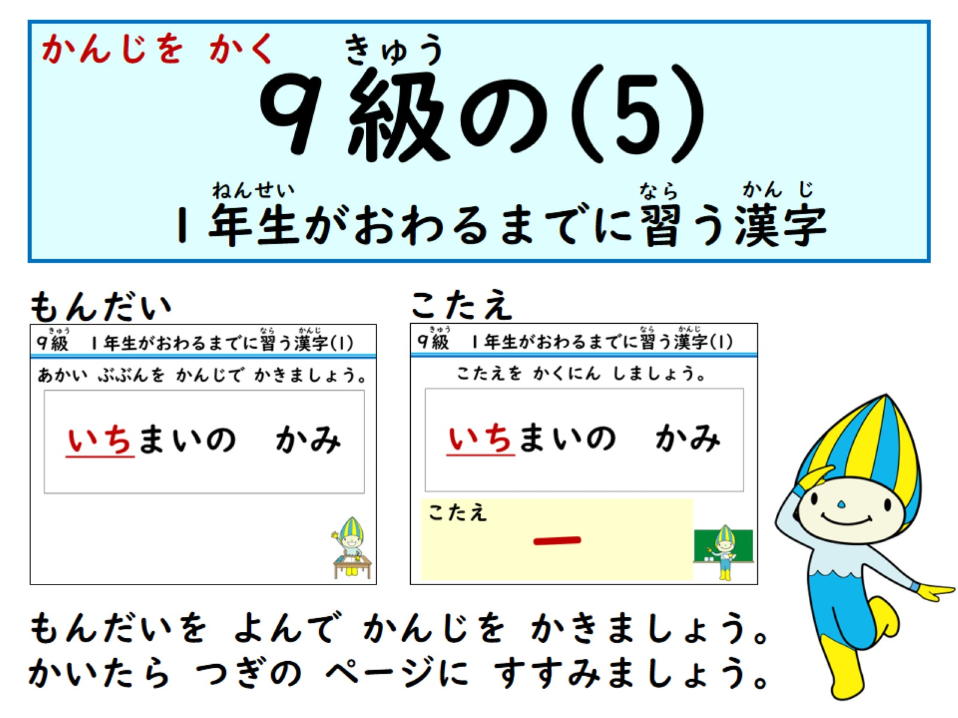

Slide 2
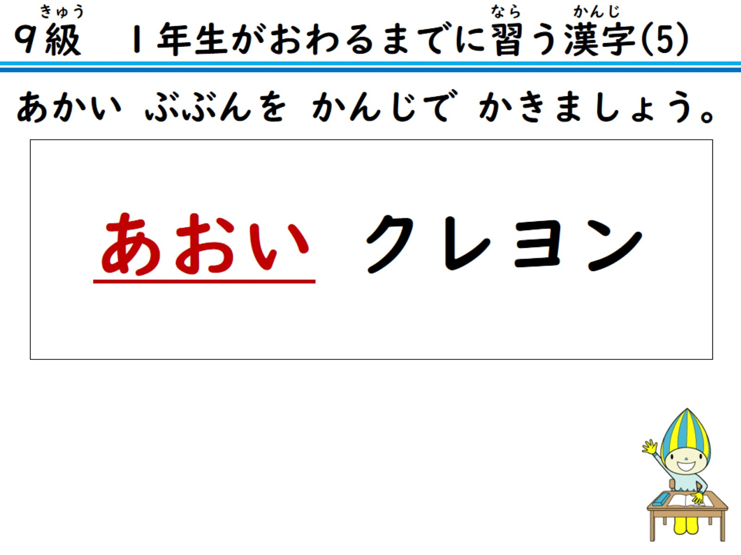
あかい ぶぶんを かんじで かきましょう。

Slide 3
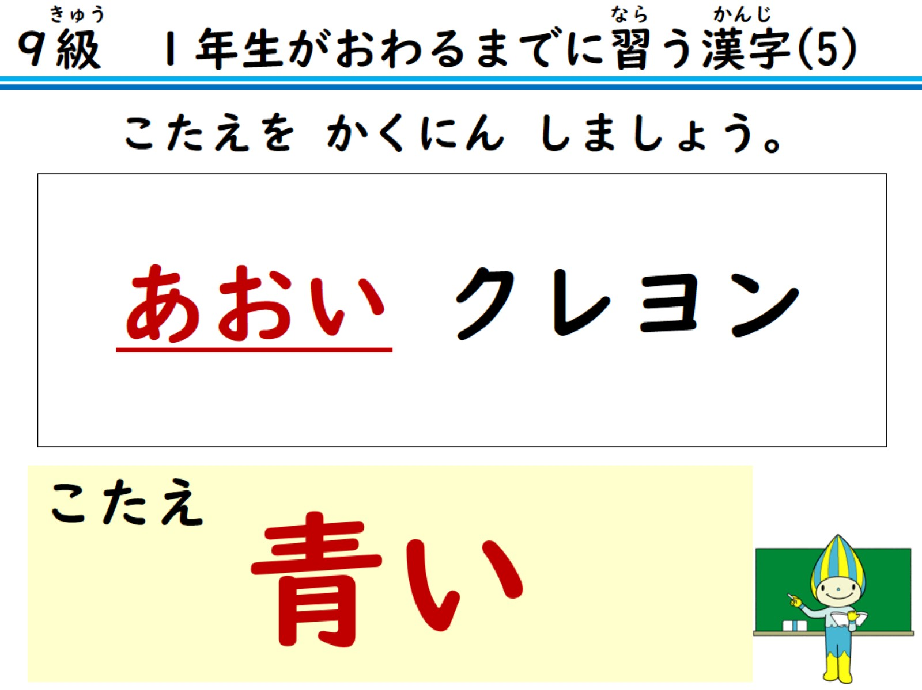
こたえを かくにん しましょう。

Slide 4
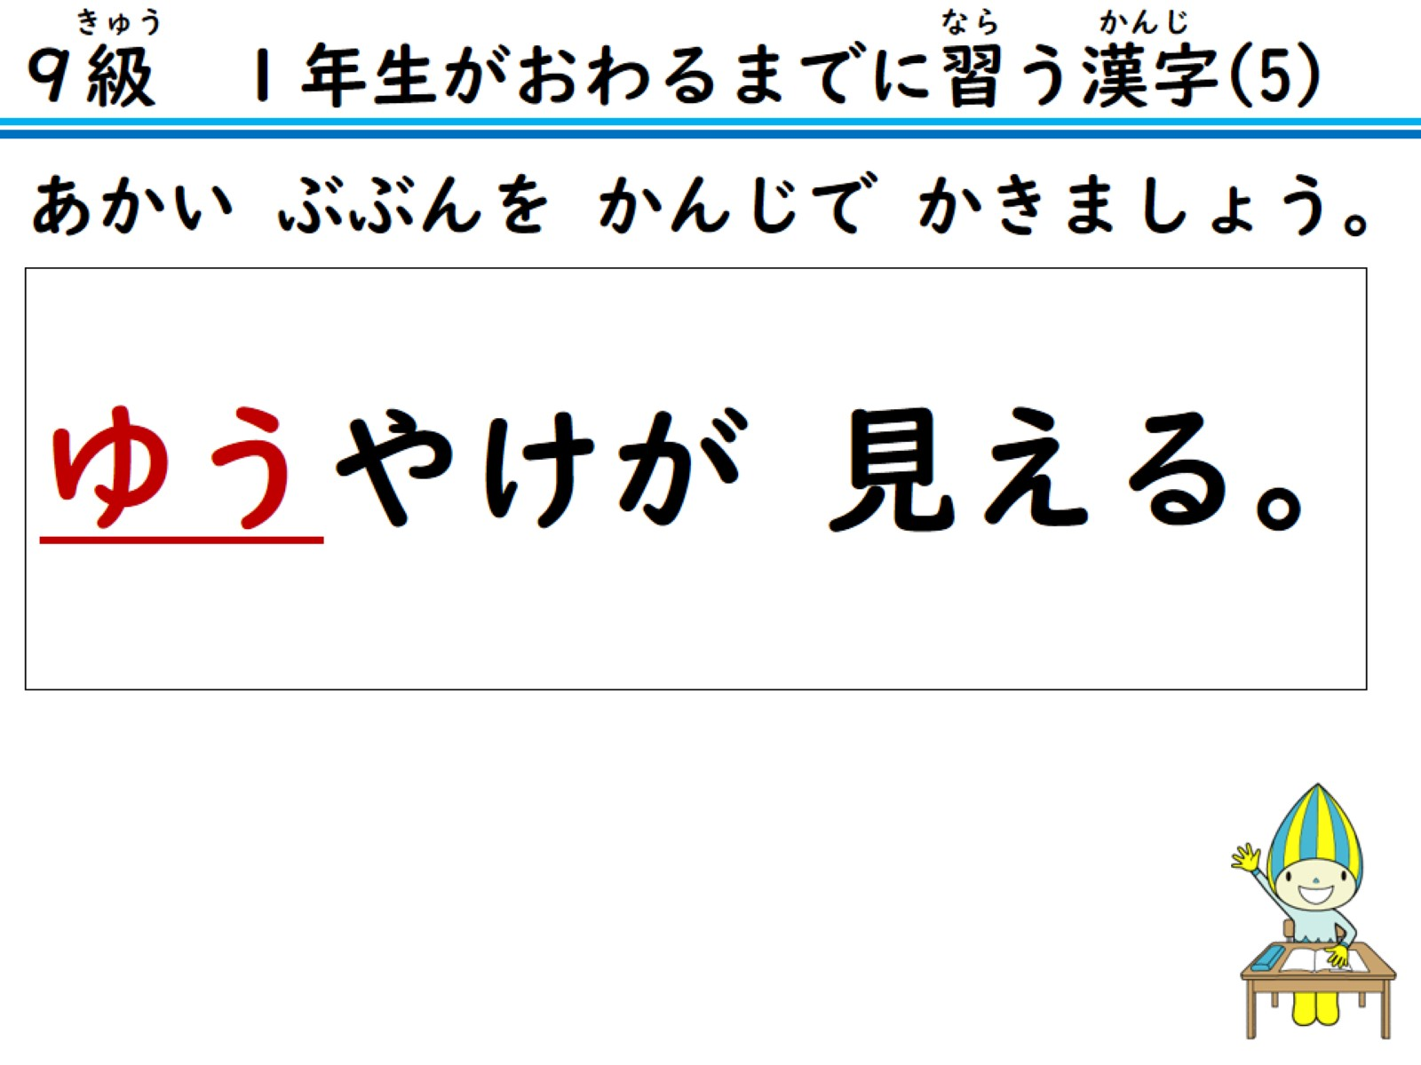
あかい ぶぶんを かんじで かきましょう。

Slide 5
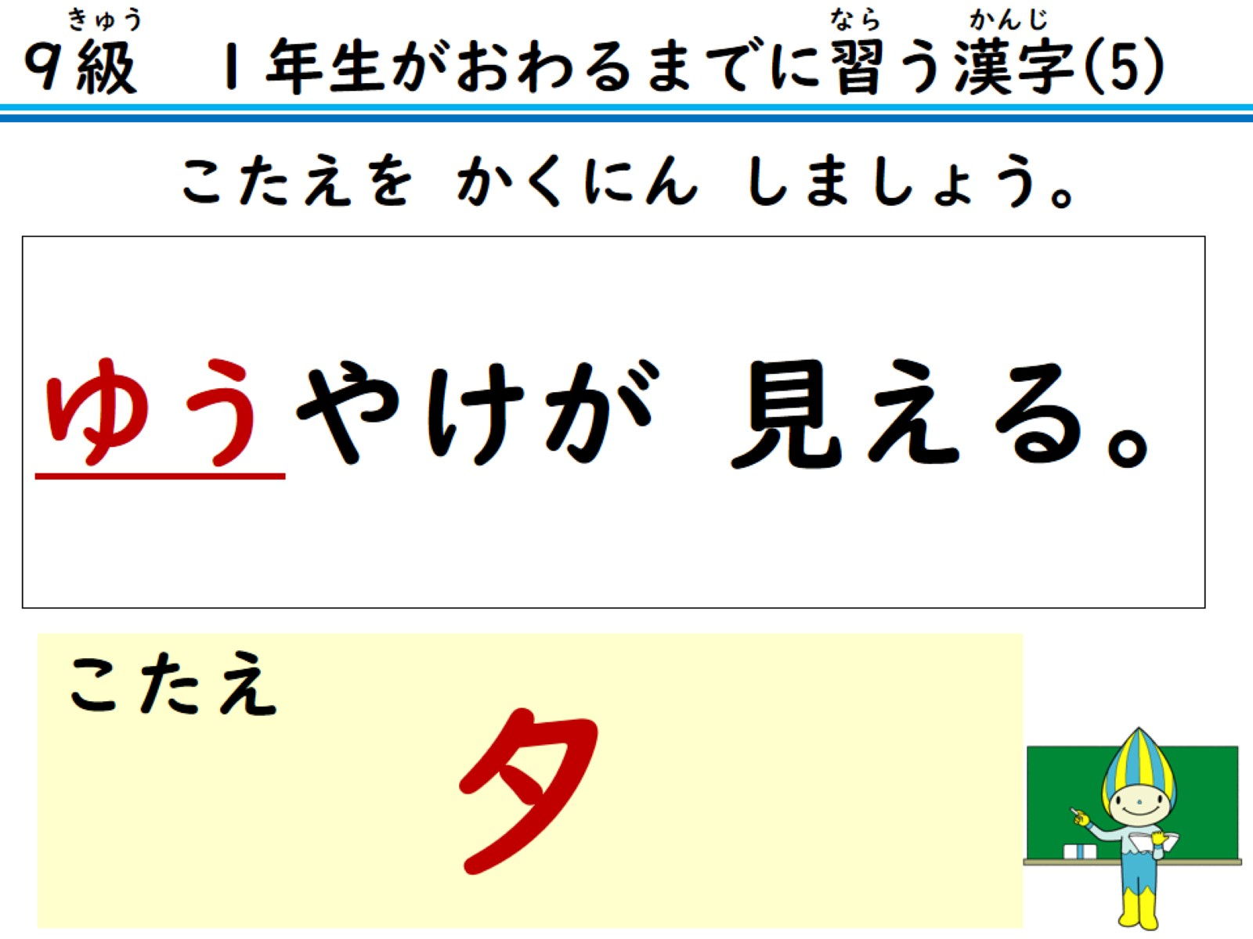
こたえを かくにん しましょう。

Slide 6
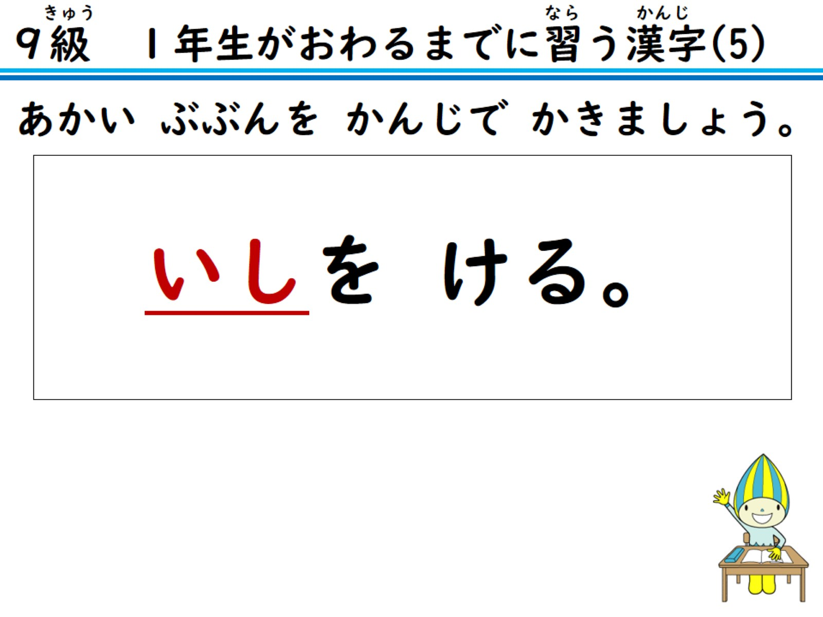
あかい ぶぶんを かんじで かきましょう。

Slide 7
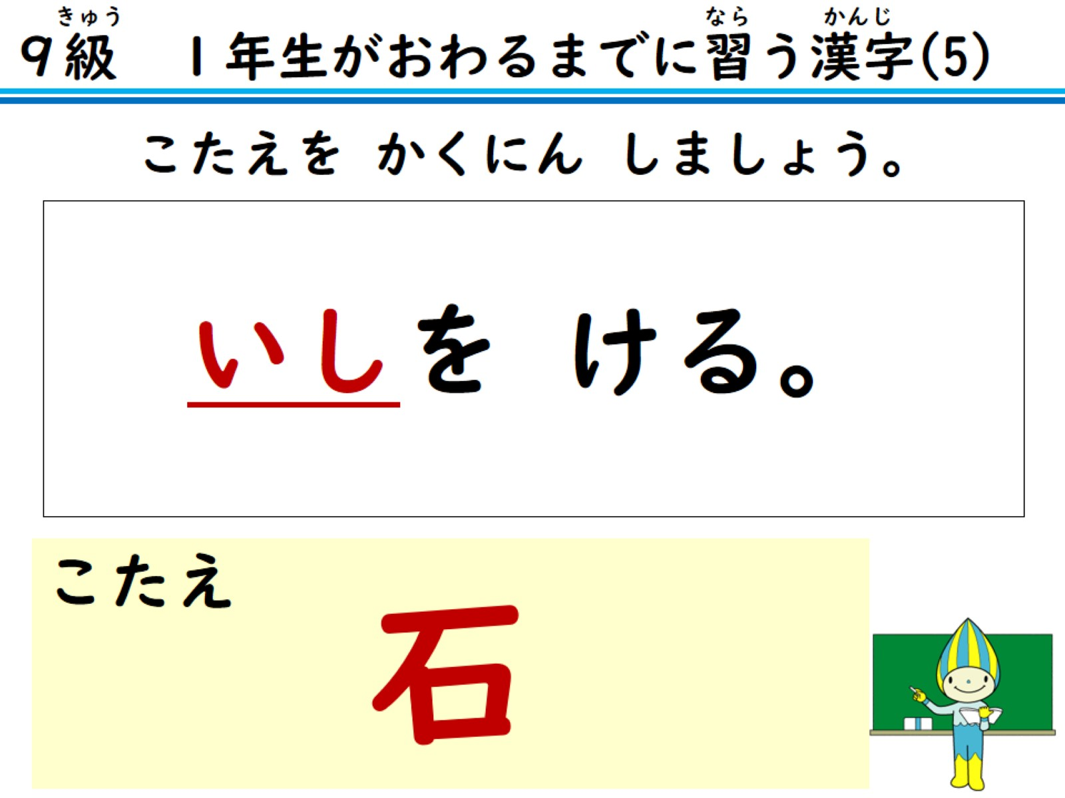
こたえを かくにん しましょう。

Slide 8
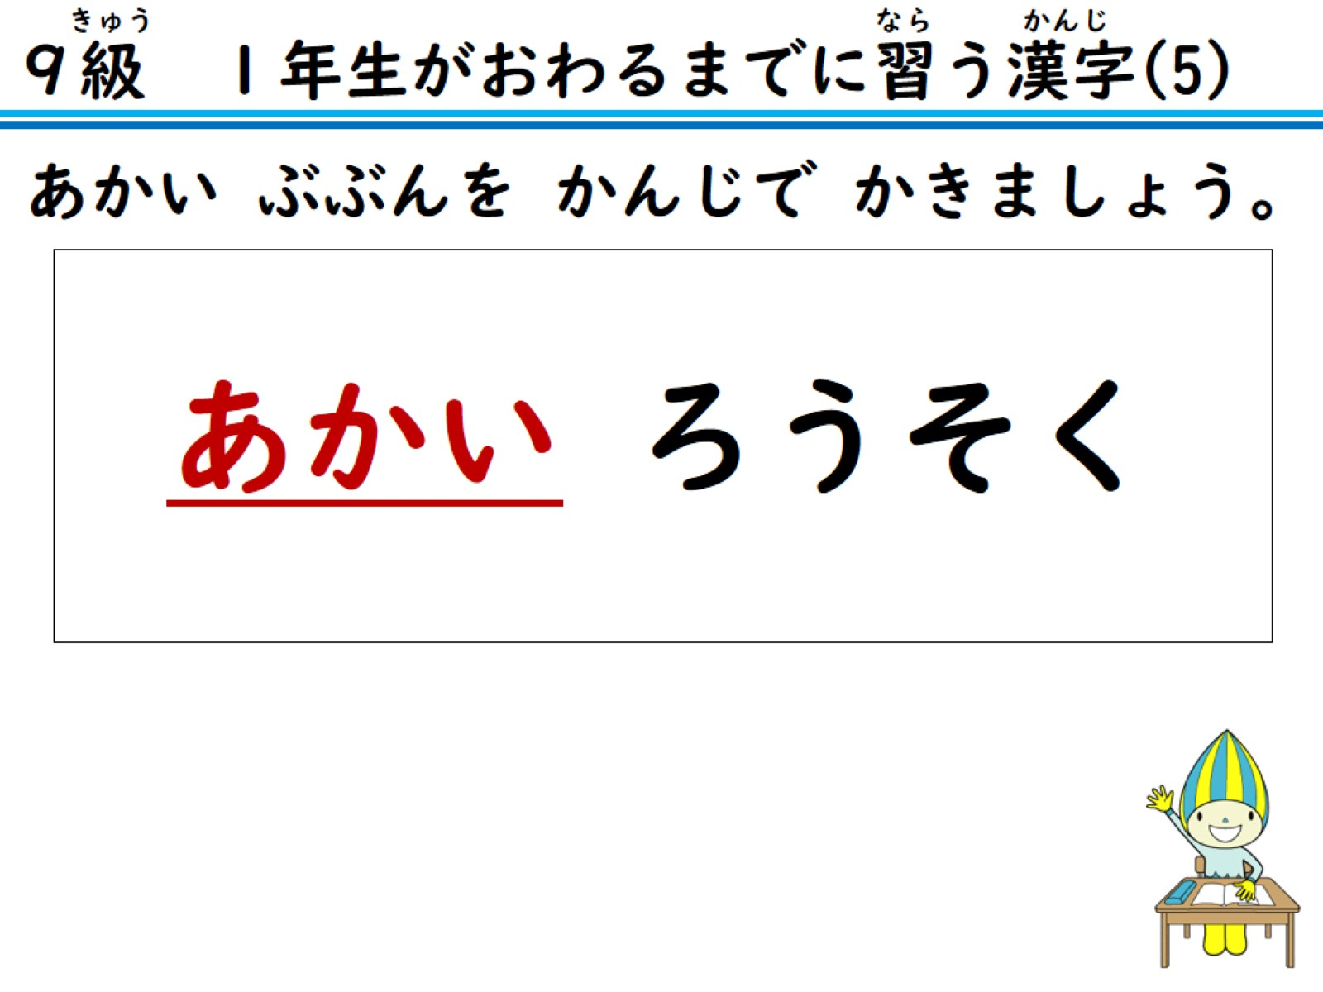
あかい ぶぶんを かんじで かきましょう。

Slide 9
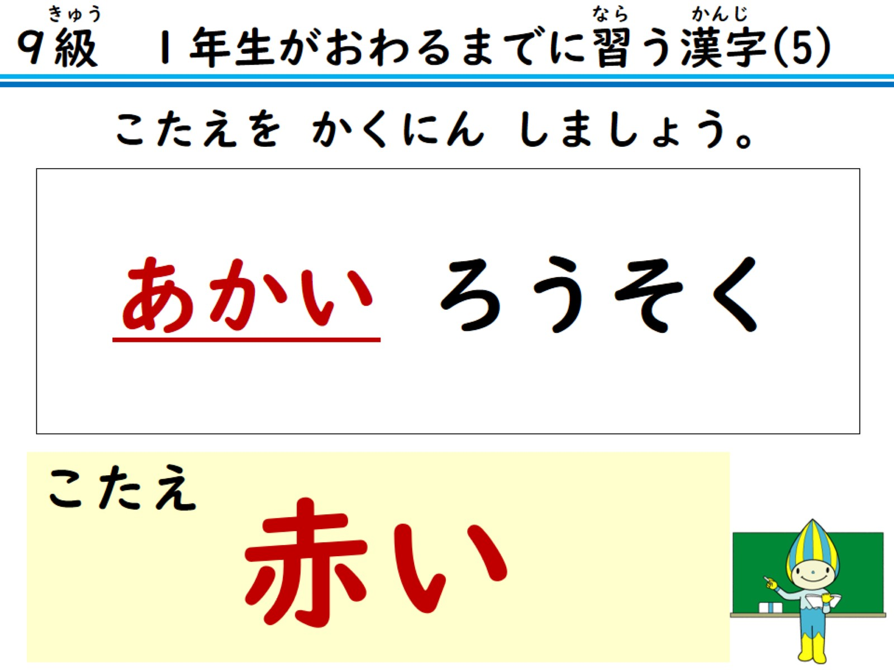
こたえを かくにん しましょう。

Slide 10
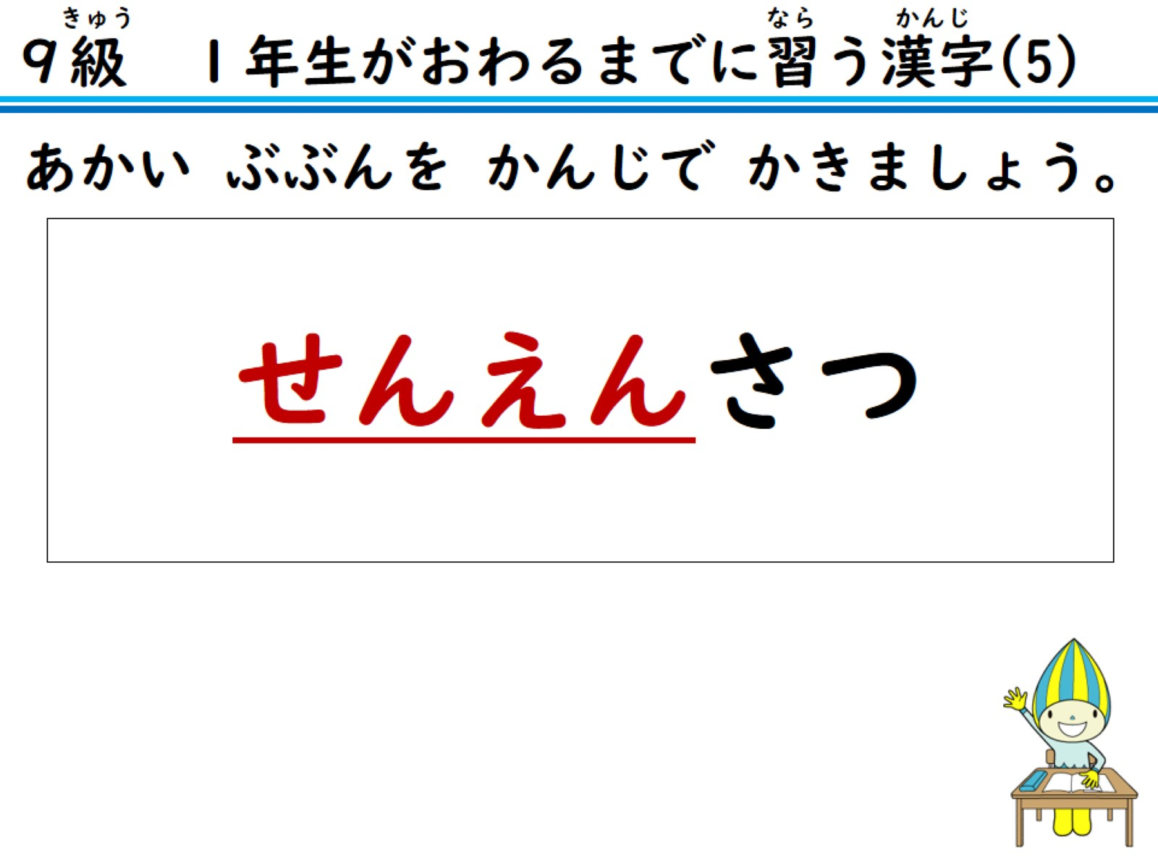
あかい ぶぶんを かんじで かきましょう。

Slide 11
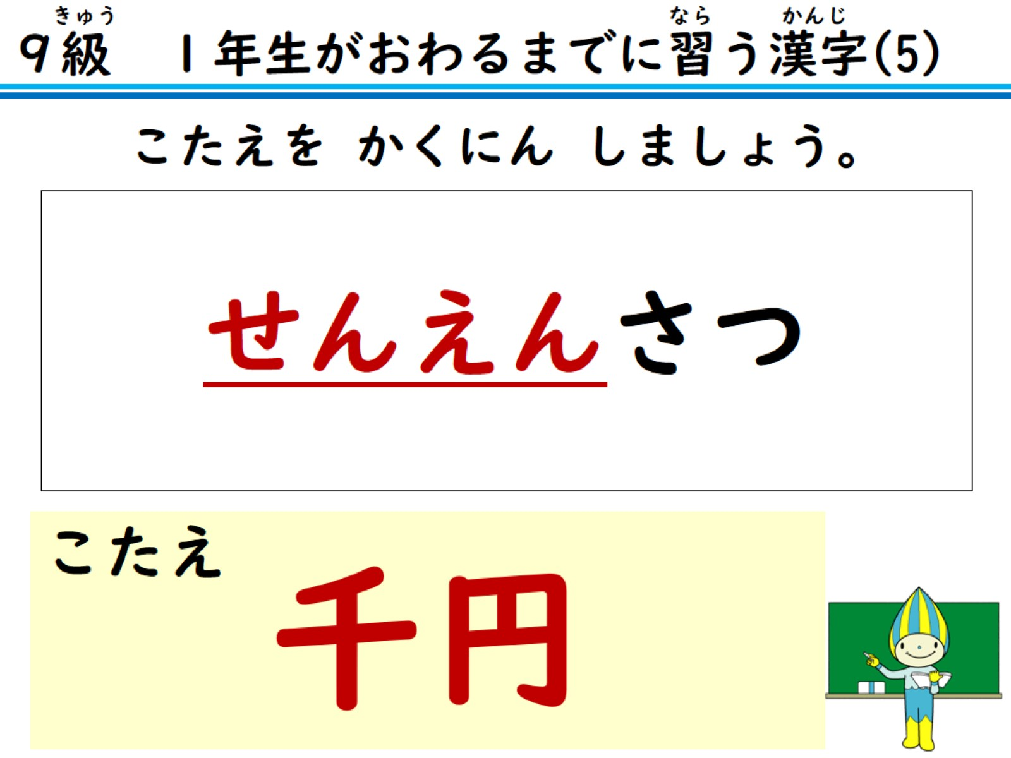
こたえを かくにん しましょう。

Slide 12
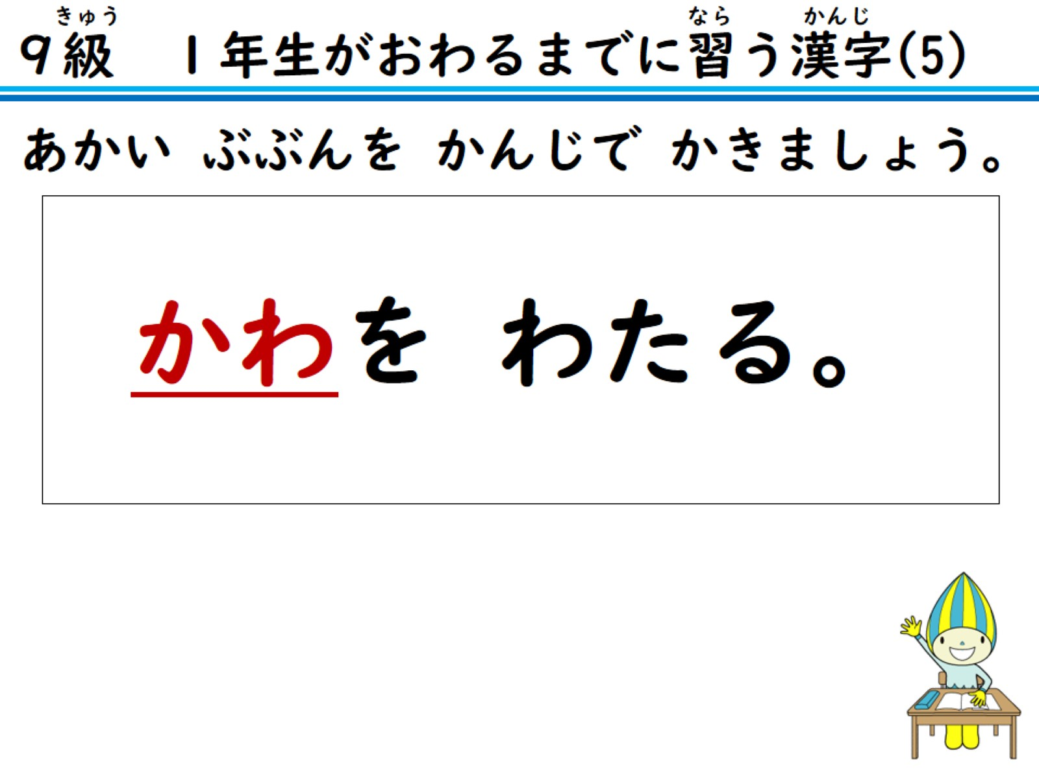
あかい ぶぶんを かんじで かきましょう。

Slide 13
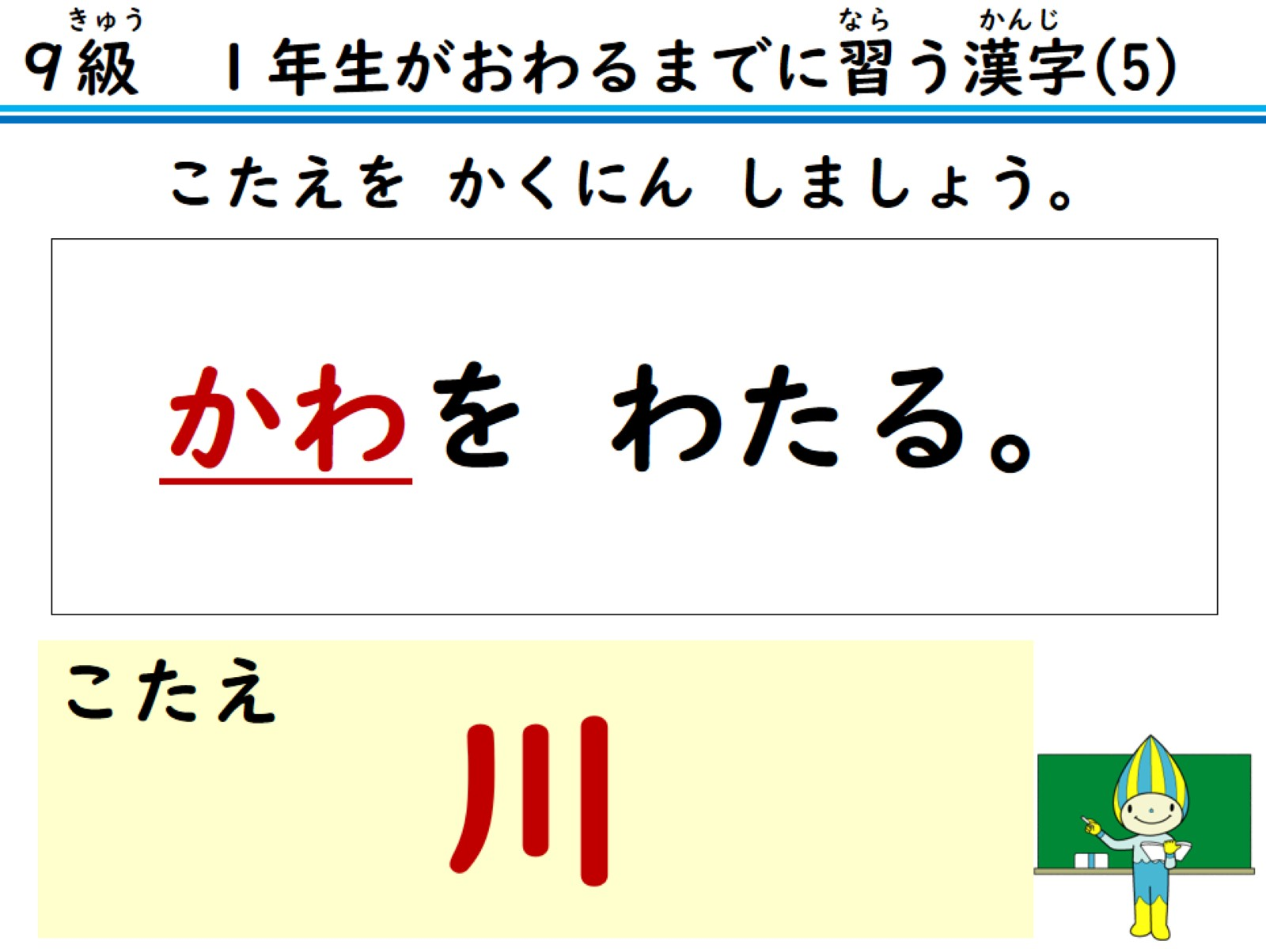
こたえを かくにん しましょう。

Slide 14
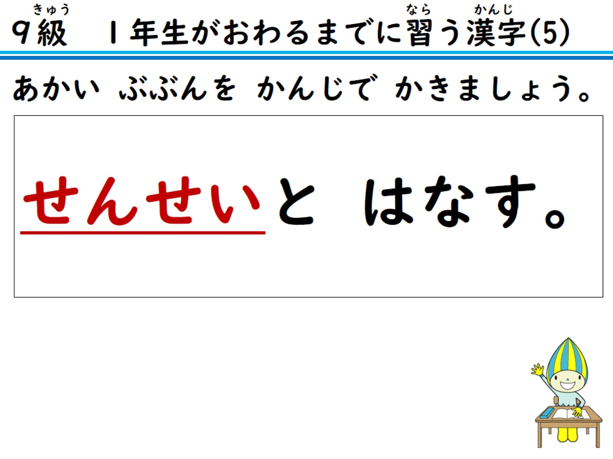
あかい ぶぶんを かんじで かきましょう。

Slide 15
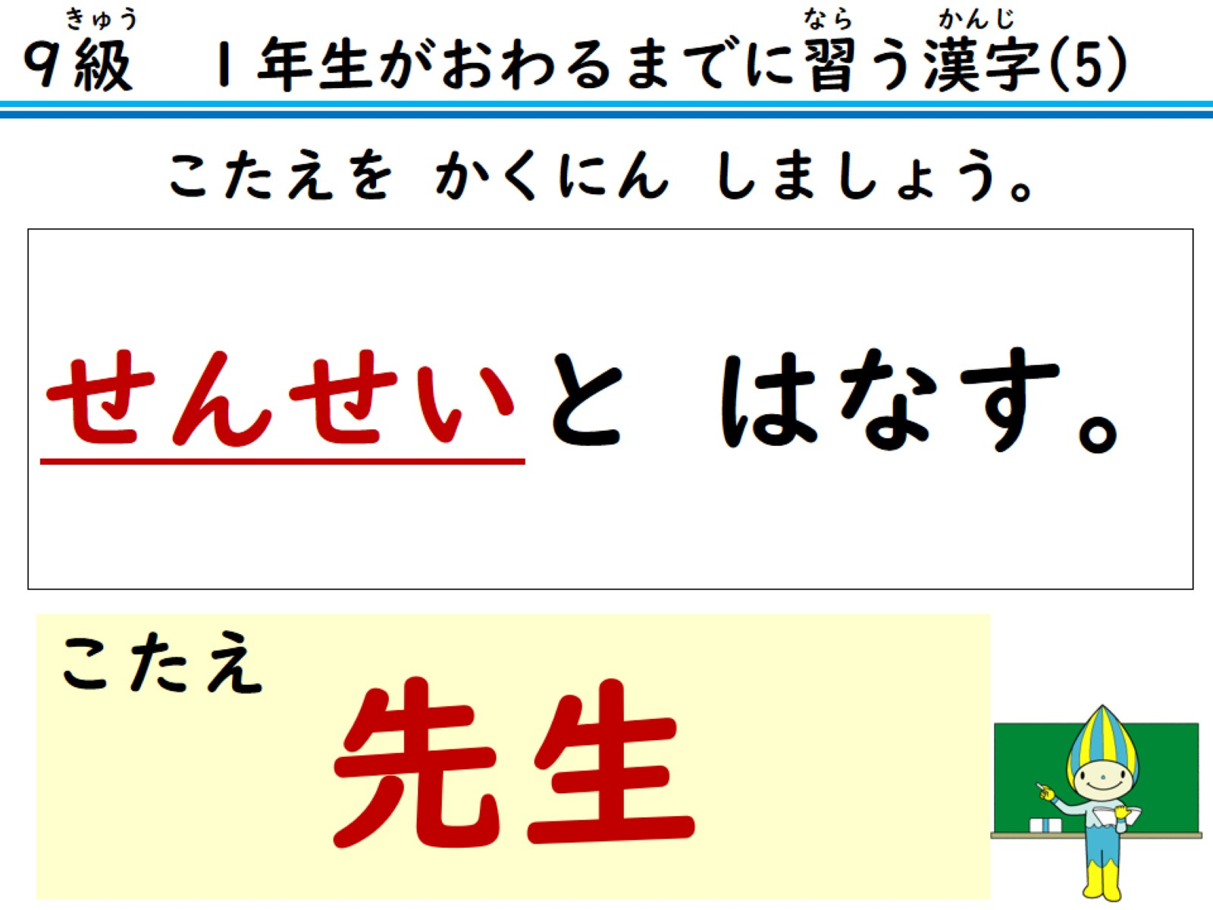
こたえを かくにん しましょう。

Slide 16
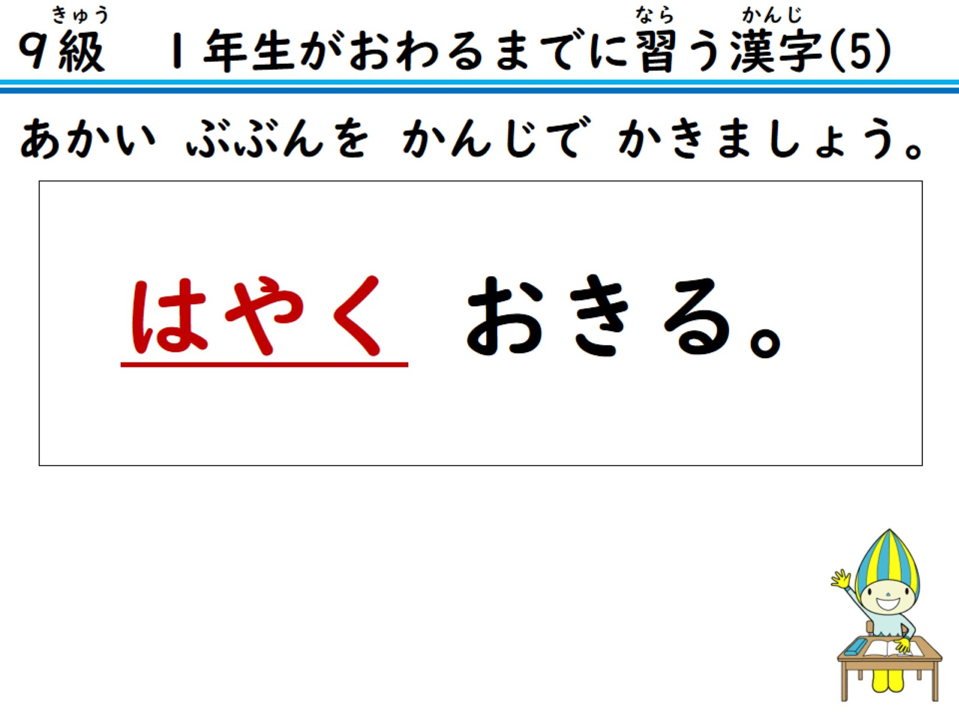
あかい ぶぶんを かんじで かきましょう。

Slide 17
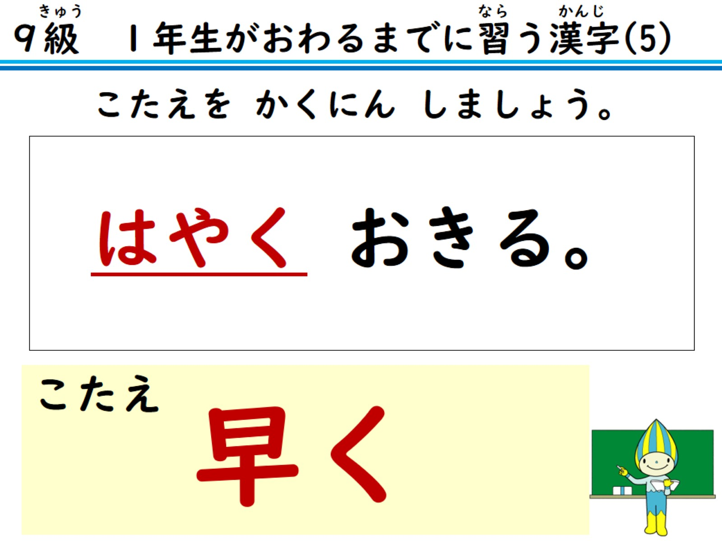
こたえを かくにん しましょう。

Slide 18
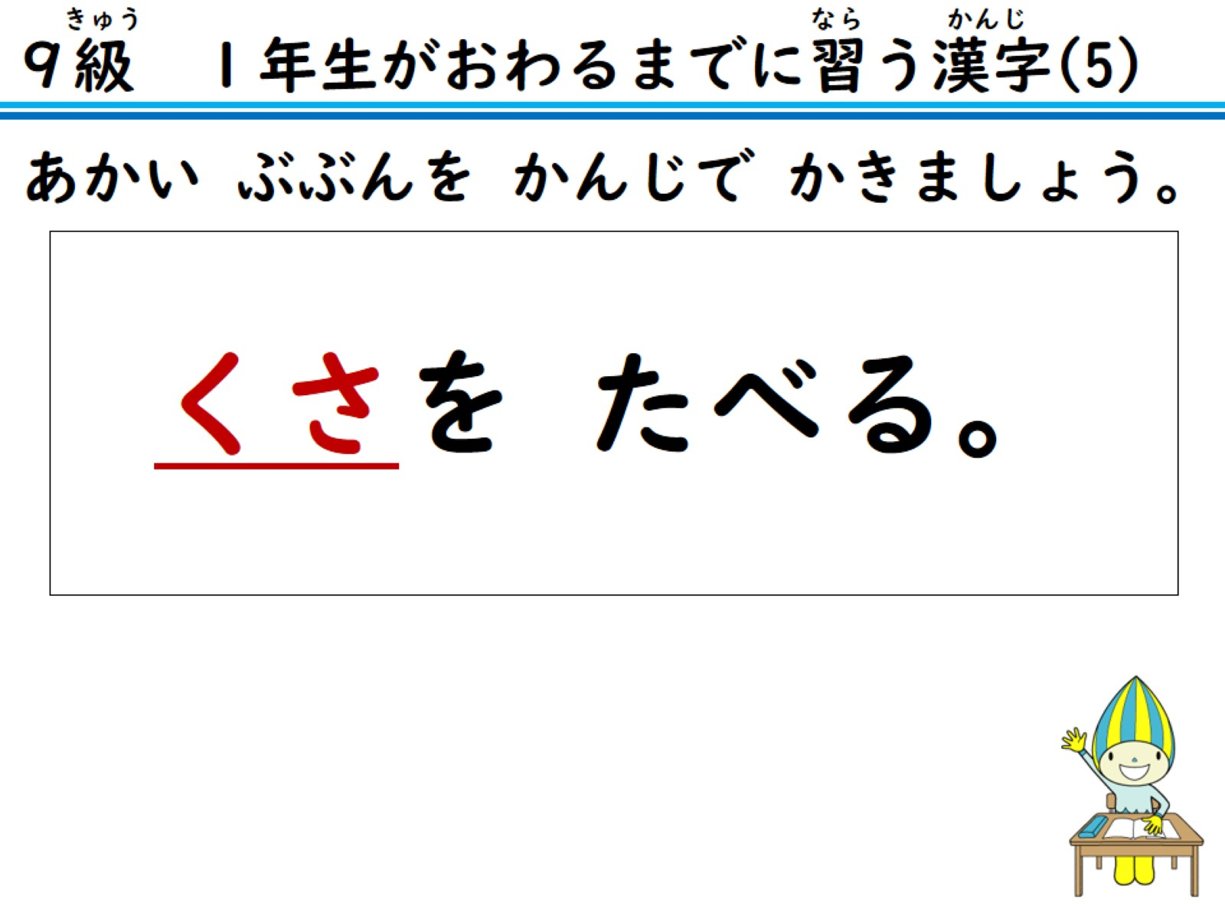
あかい ぶぶんを かんじで かきましょう。

Slide 19

こたえを かくにん しましょう。

Slide 20
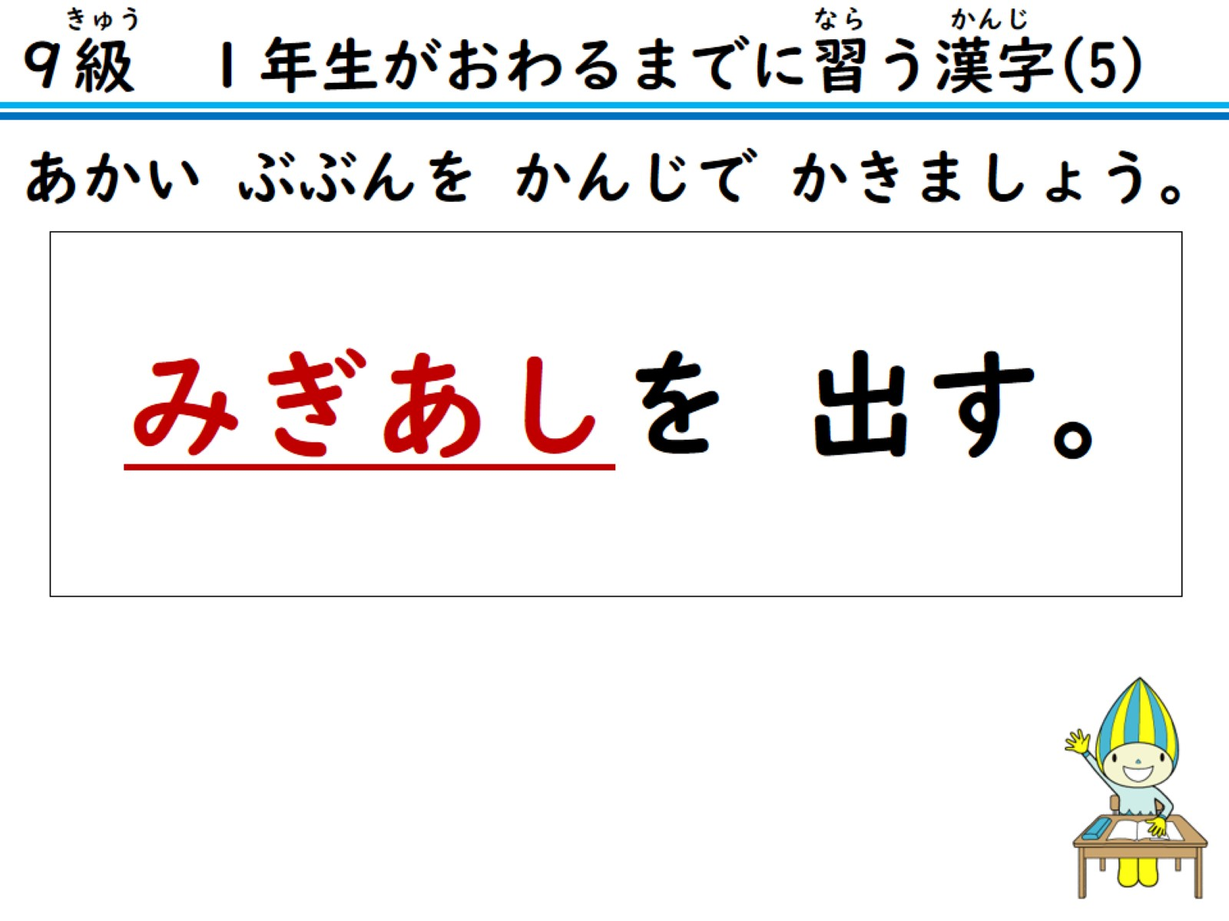
あかい ぶぶんを かんじで かきましょう。

Slide 21
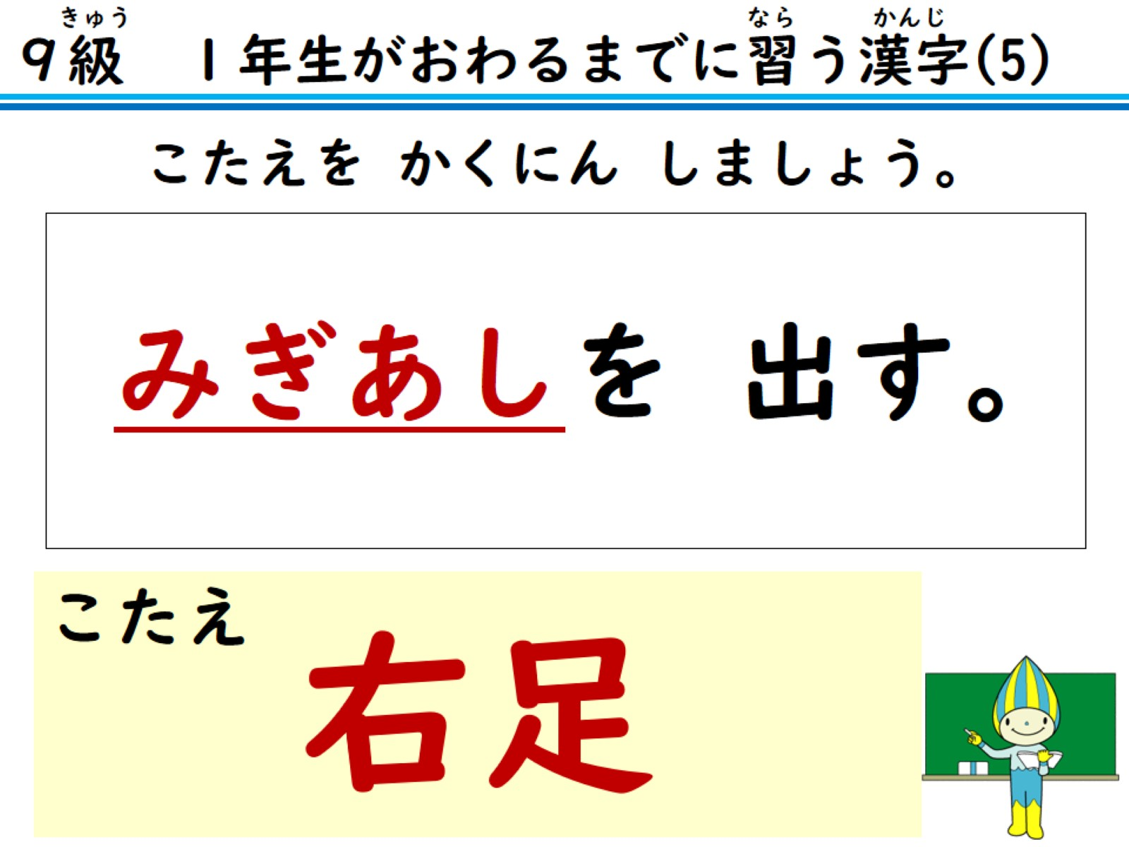
こたえを かくにん しましょう。

Slide 22
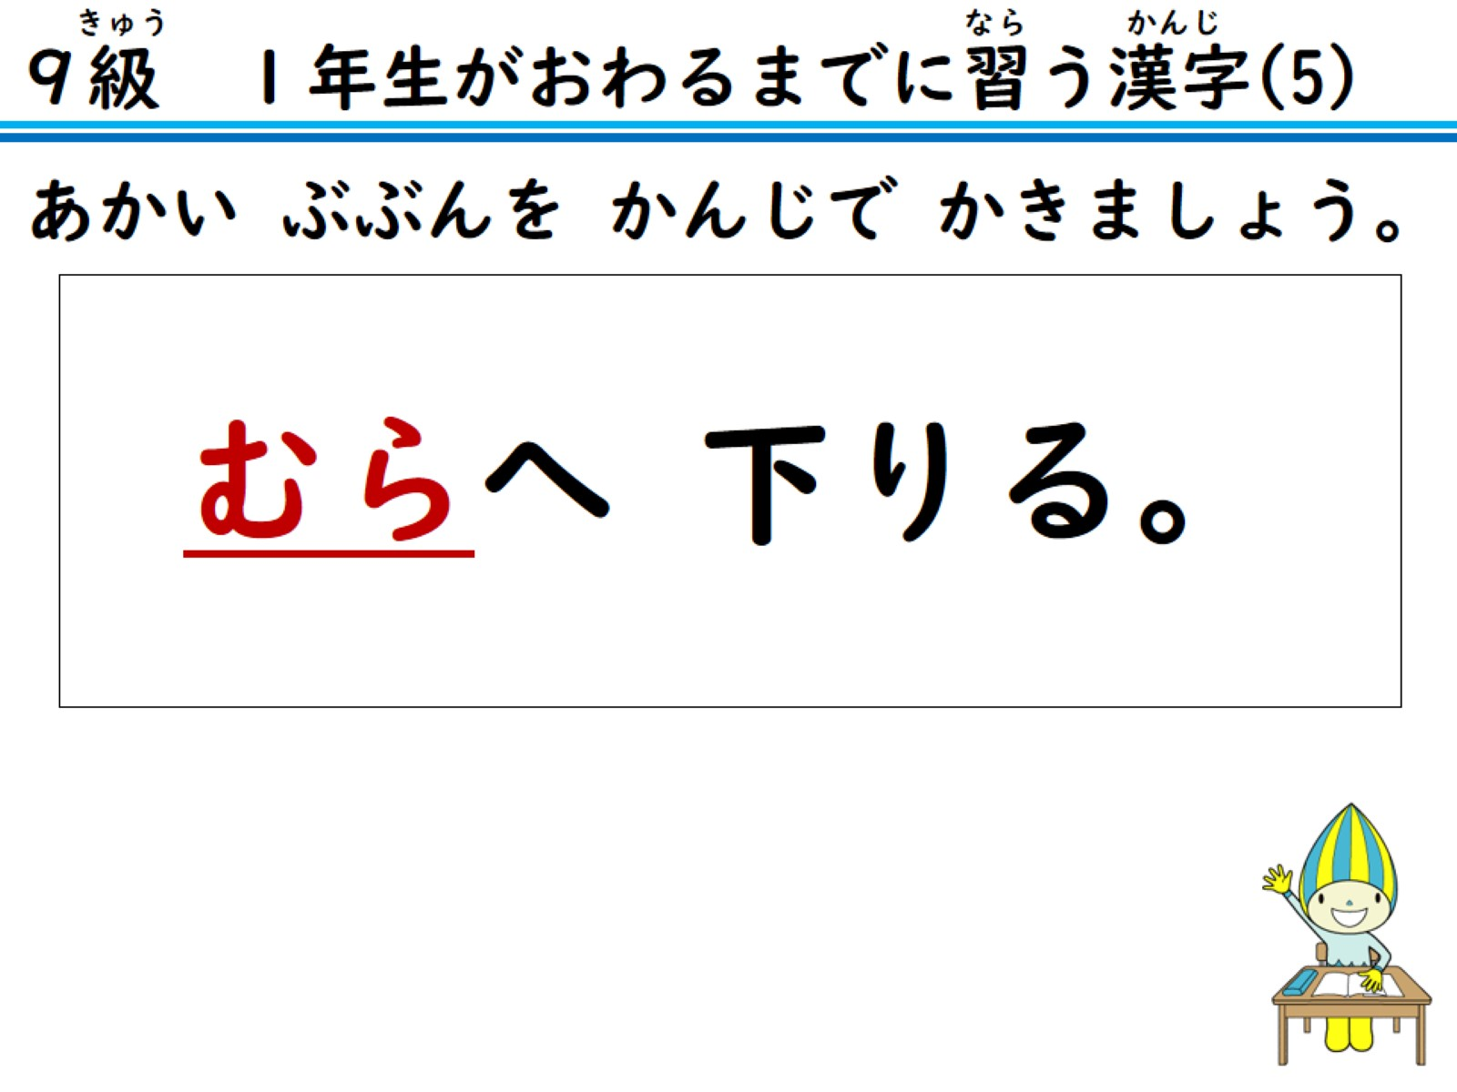
あかい ぶぶんを かんじで かきましょう。

Slide 23

こたえを かくにん しましょう。

Slide 24
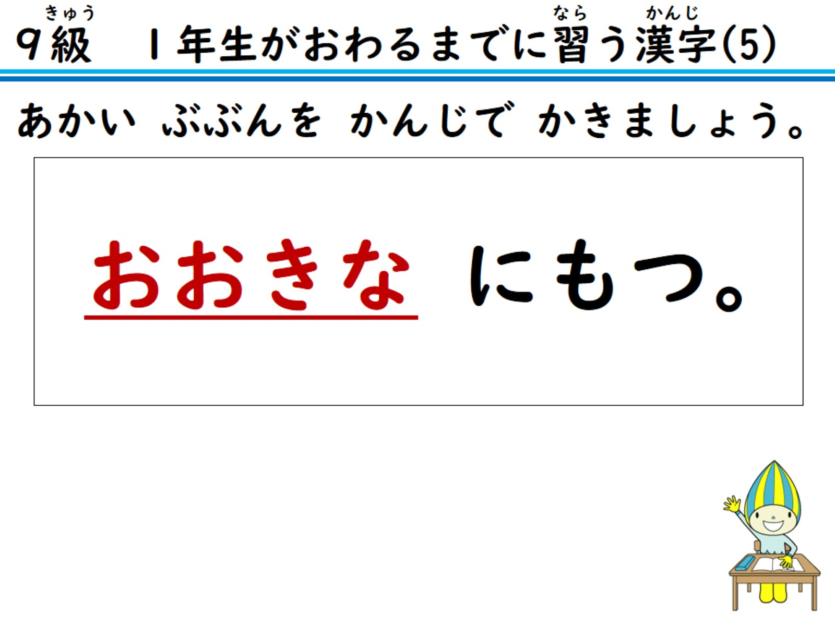
あかい ぶぶんを かんじで かきましょう。

Slide 25
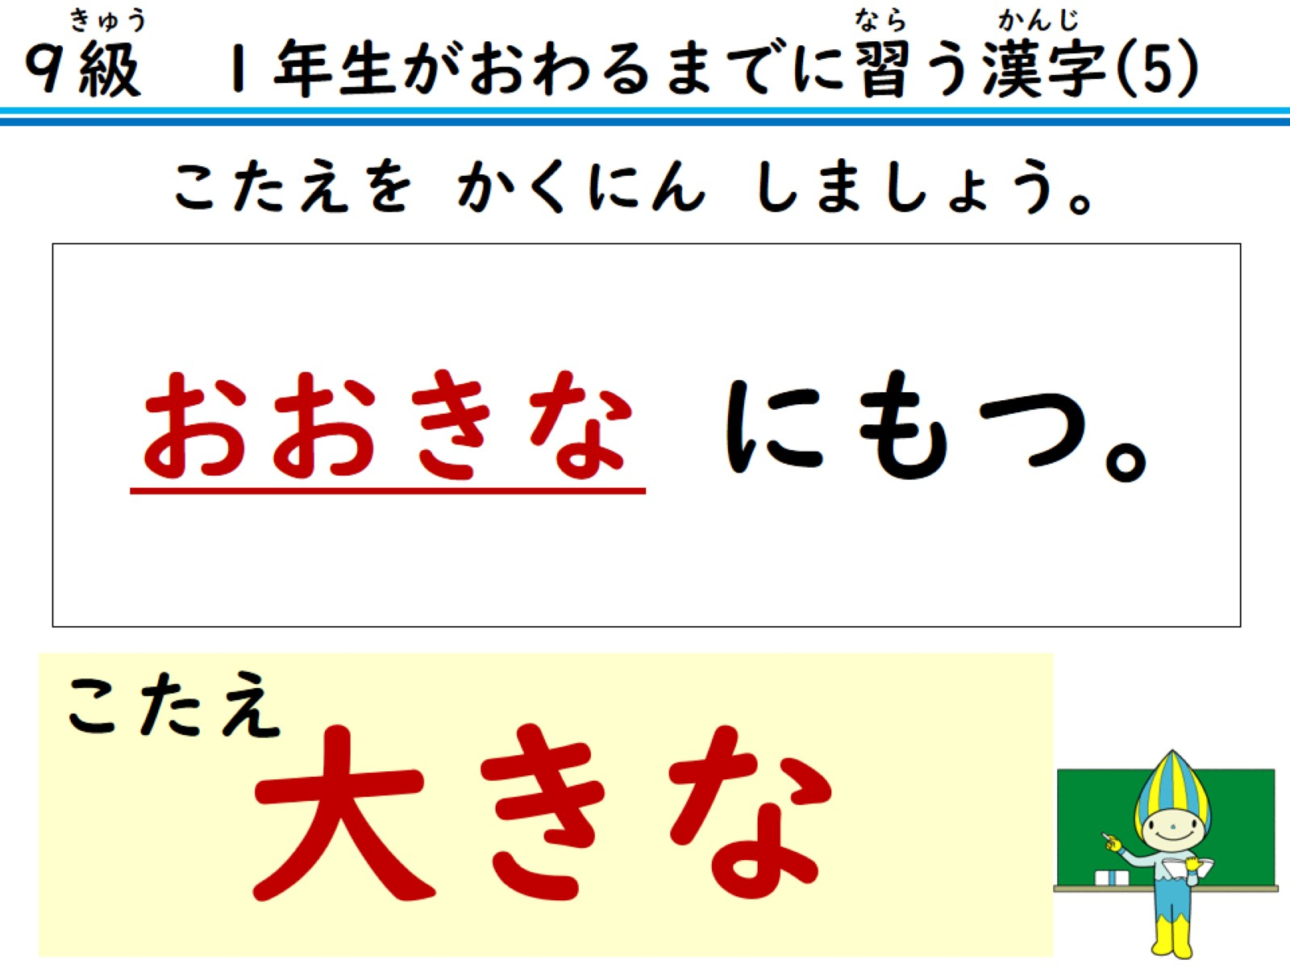
こたえを かくにん しましょう。

Slide 26
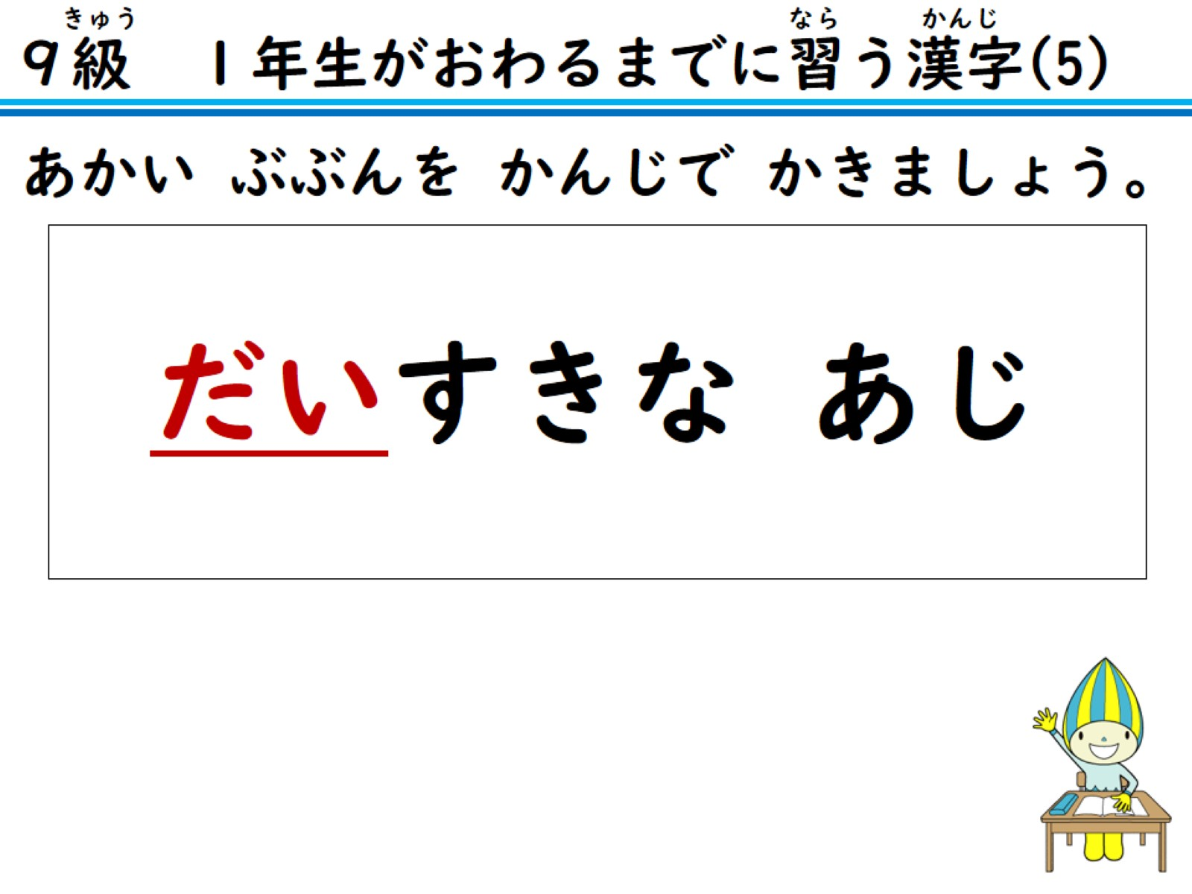
あかい ぶぶんを かんじで かきましょう。

Slide 27
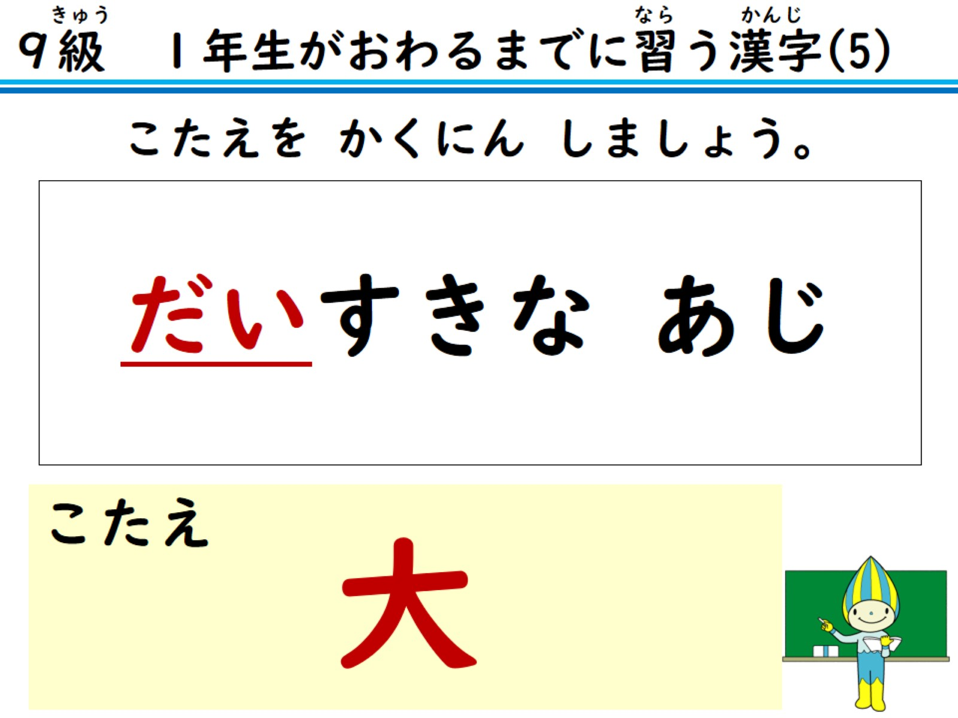
こたえを かくにん しましょう。

Slide 28
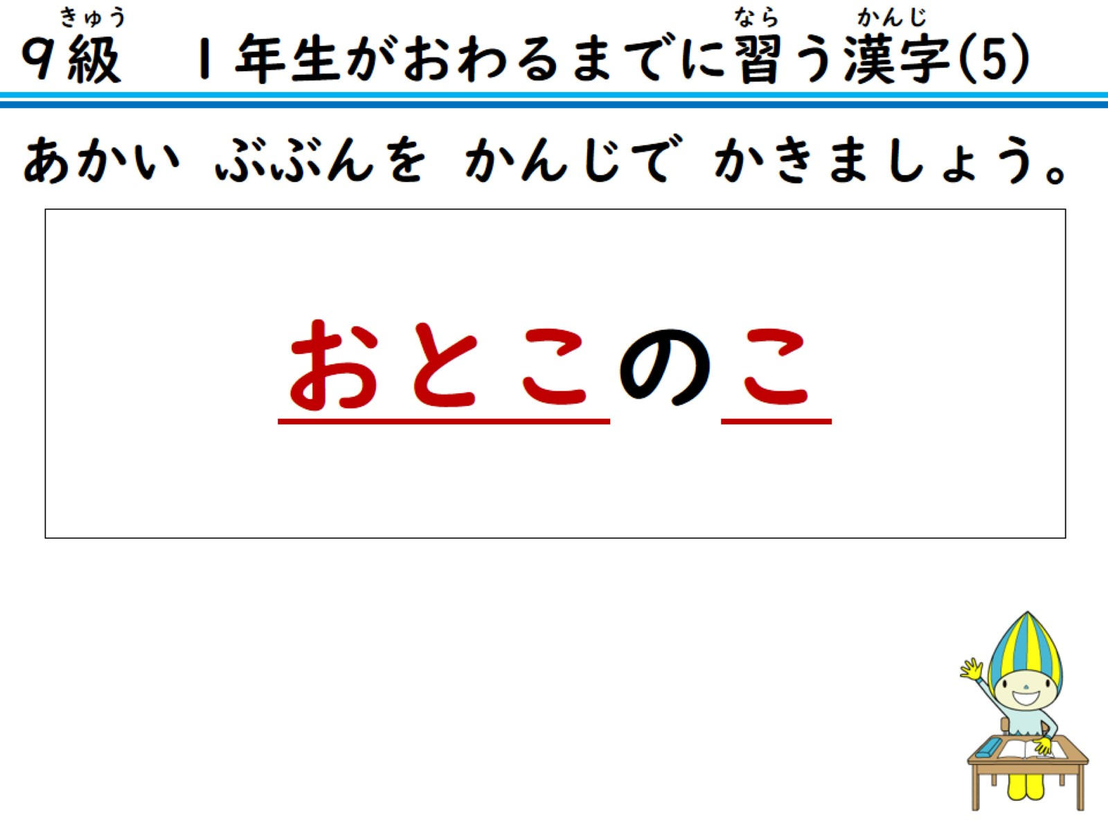
あかい ぶぶんを かんじで かきましょう。

Slide 29
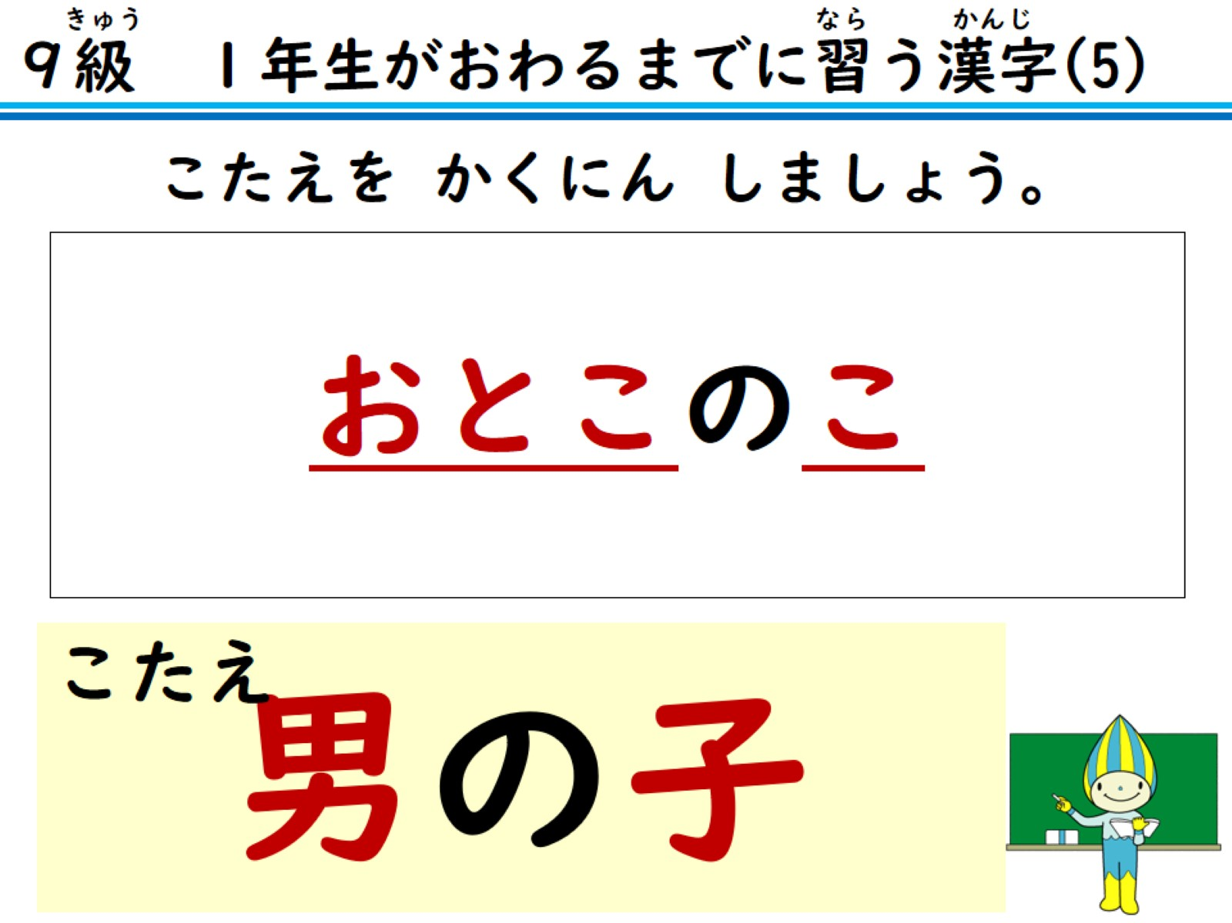
こたえを かくにん しましょう。

Slide 30
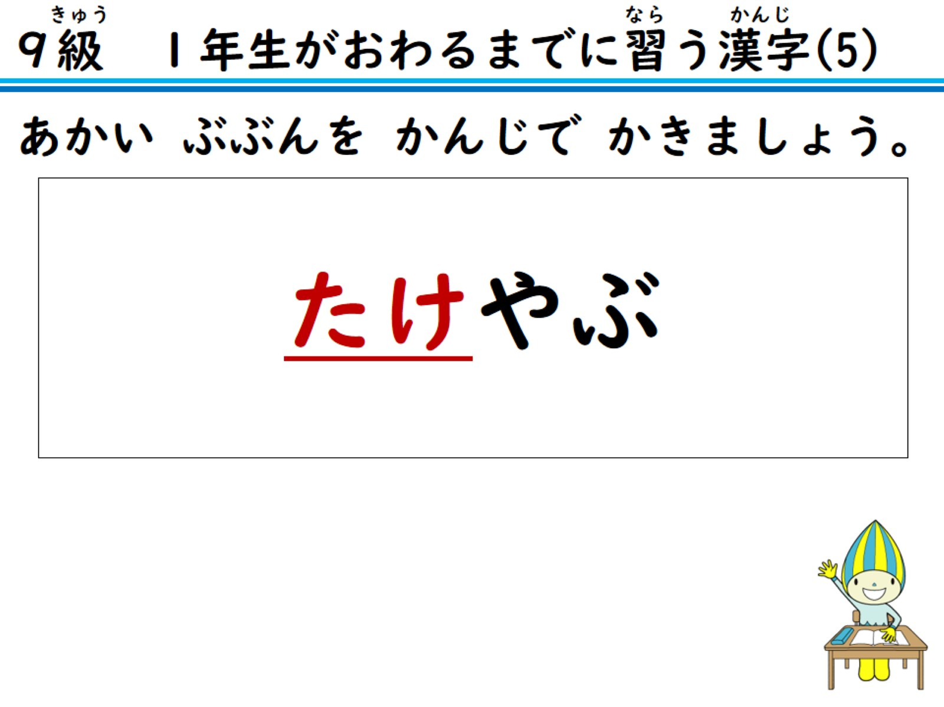
あかい ぶぶんを かんじで かきましょう。

Slide 31
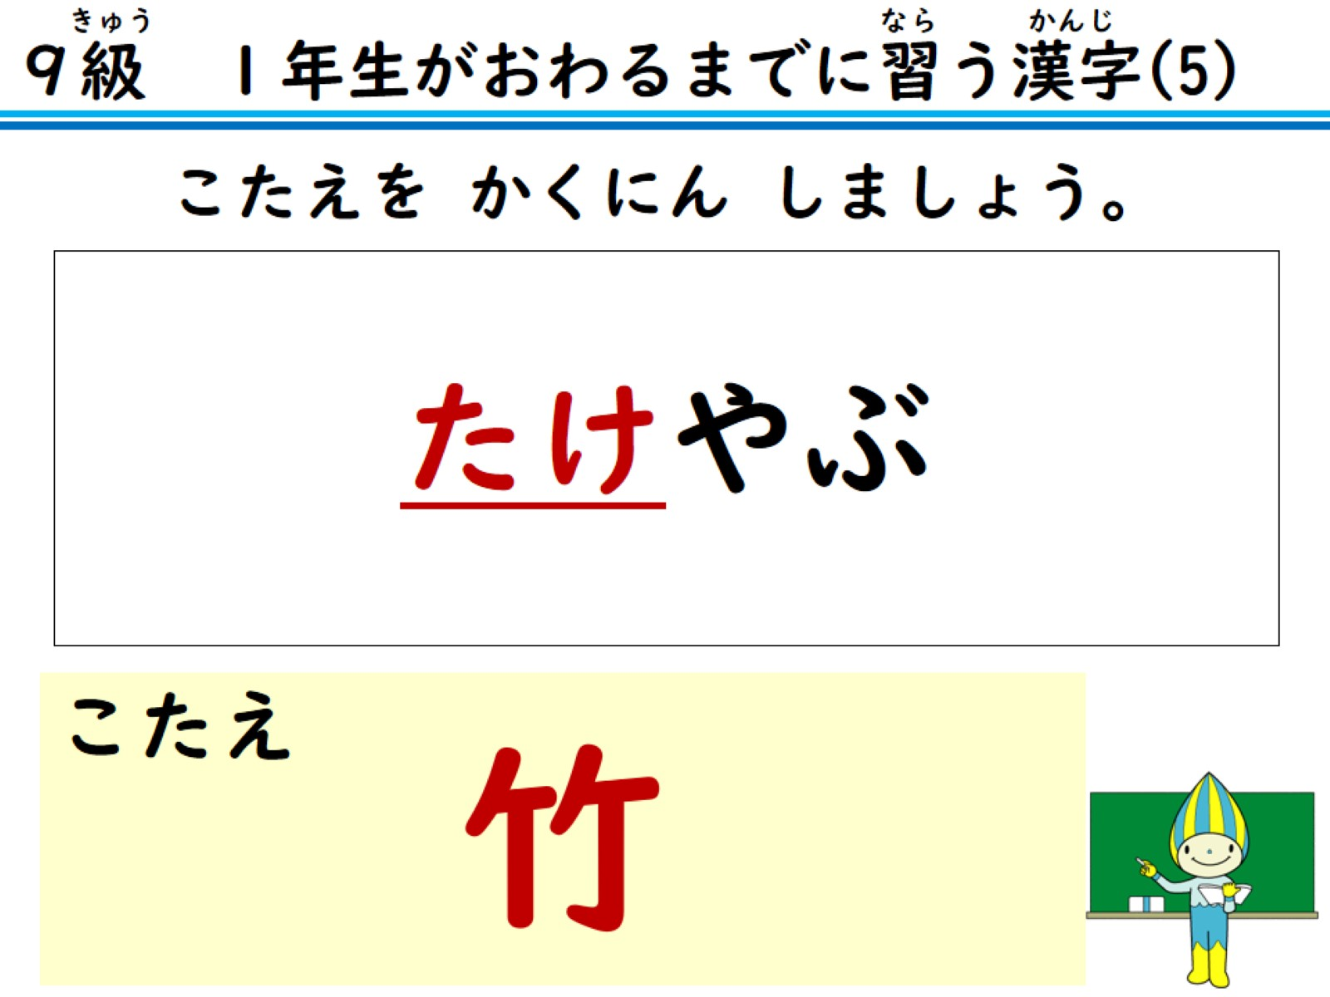
こたえを かくにん しましょう。

Slide 32
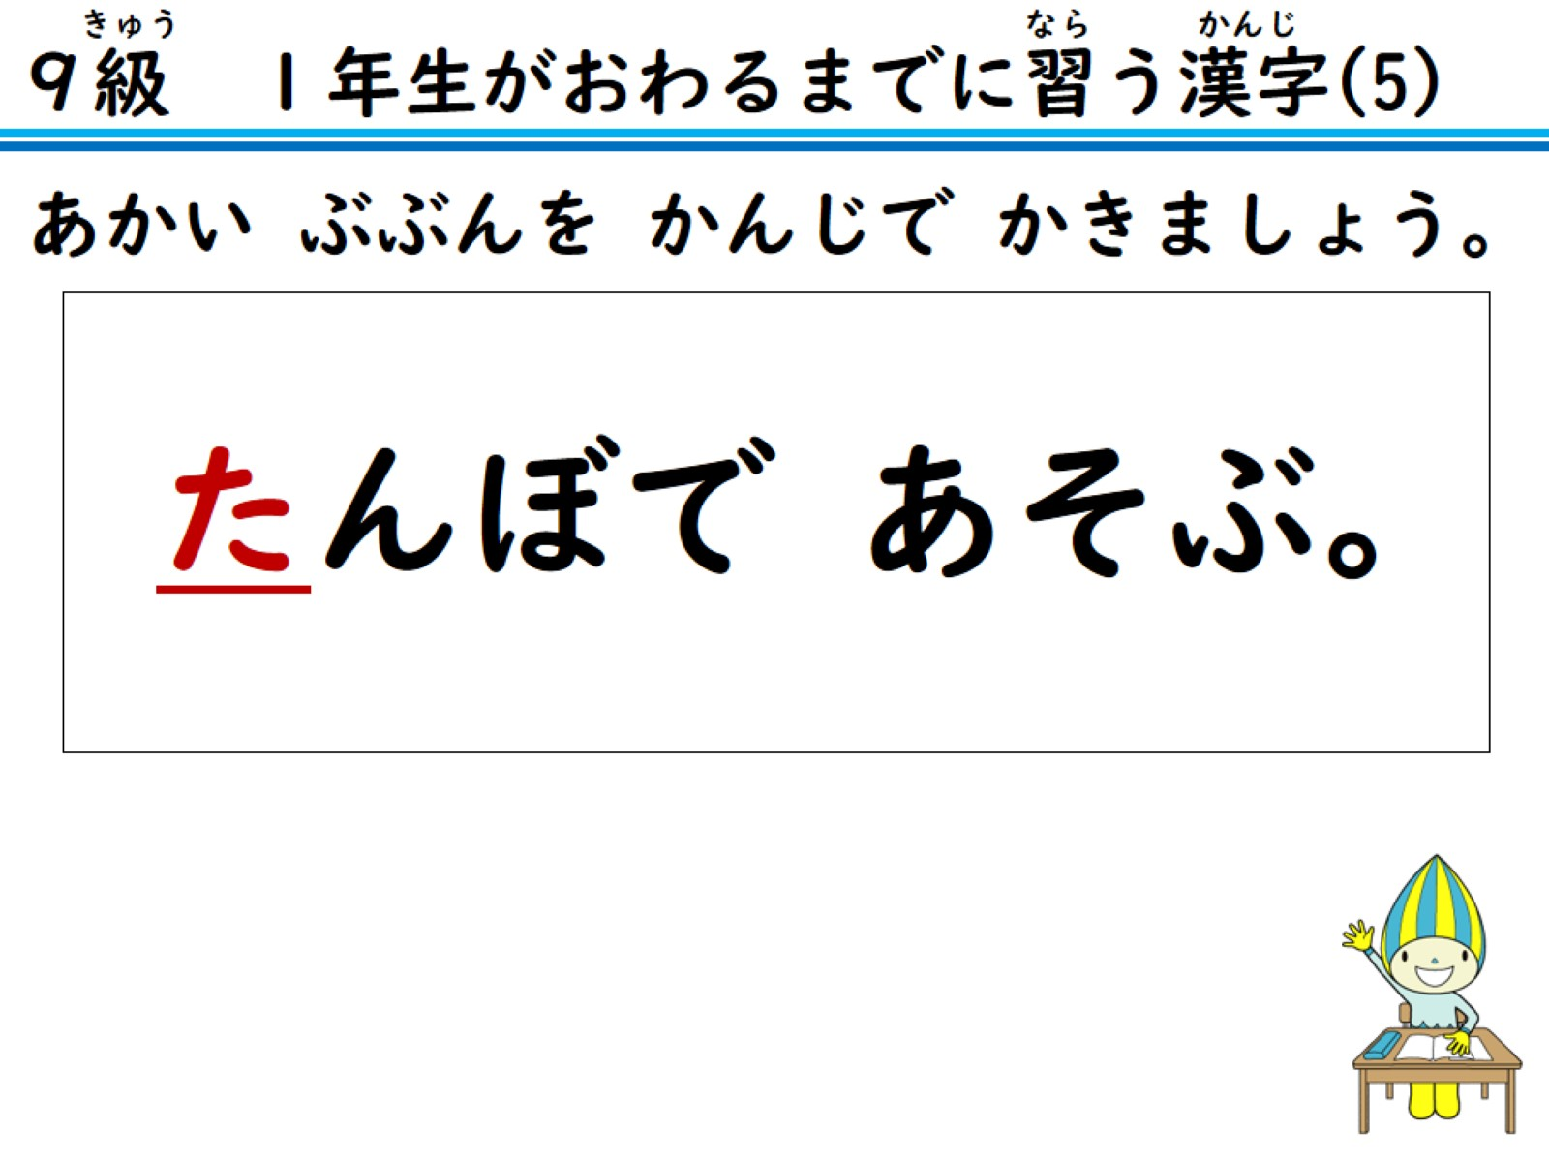
あかい ぶぶんを かんじで かきましょう。

Slide 33
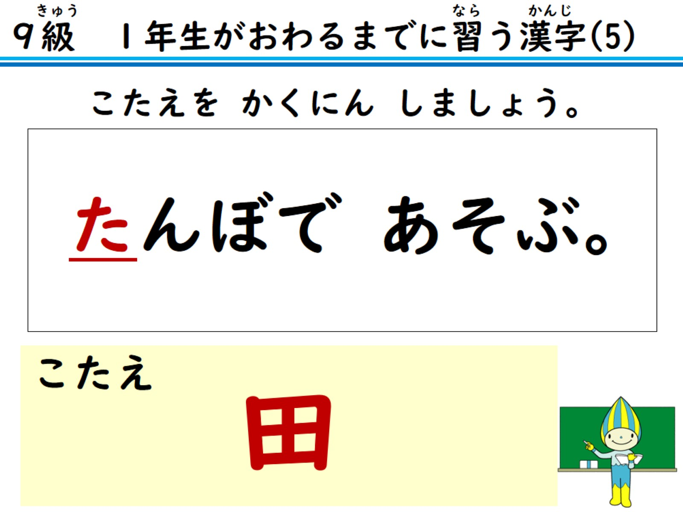
こたえを かくにん しましょう。

Slide 34
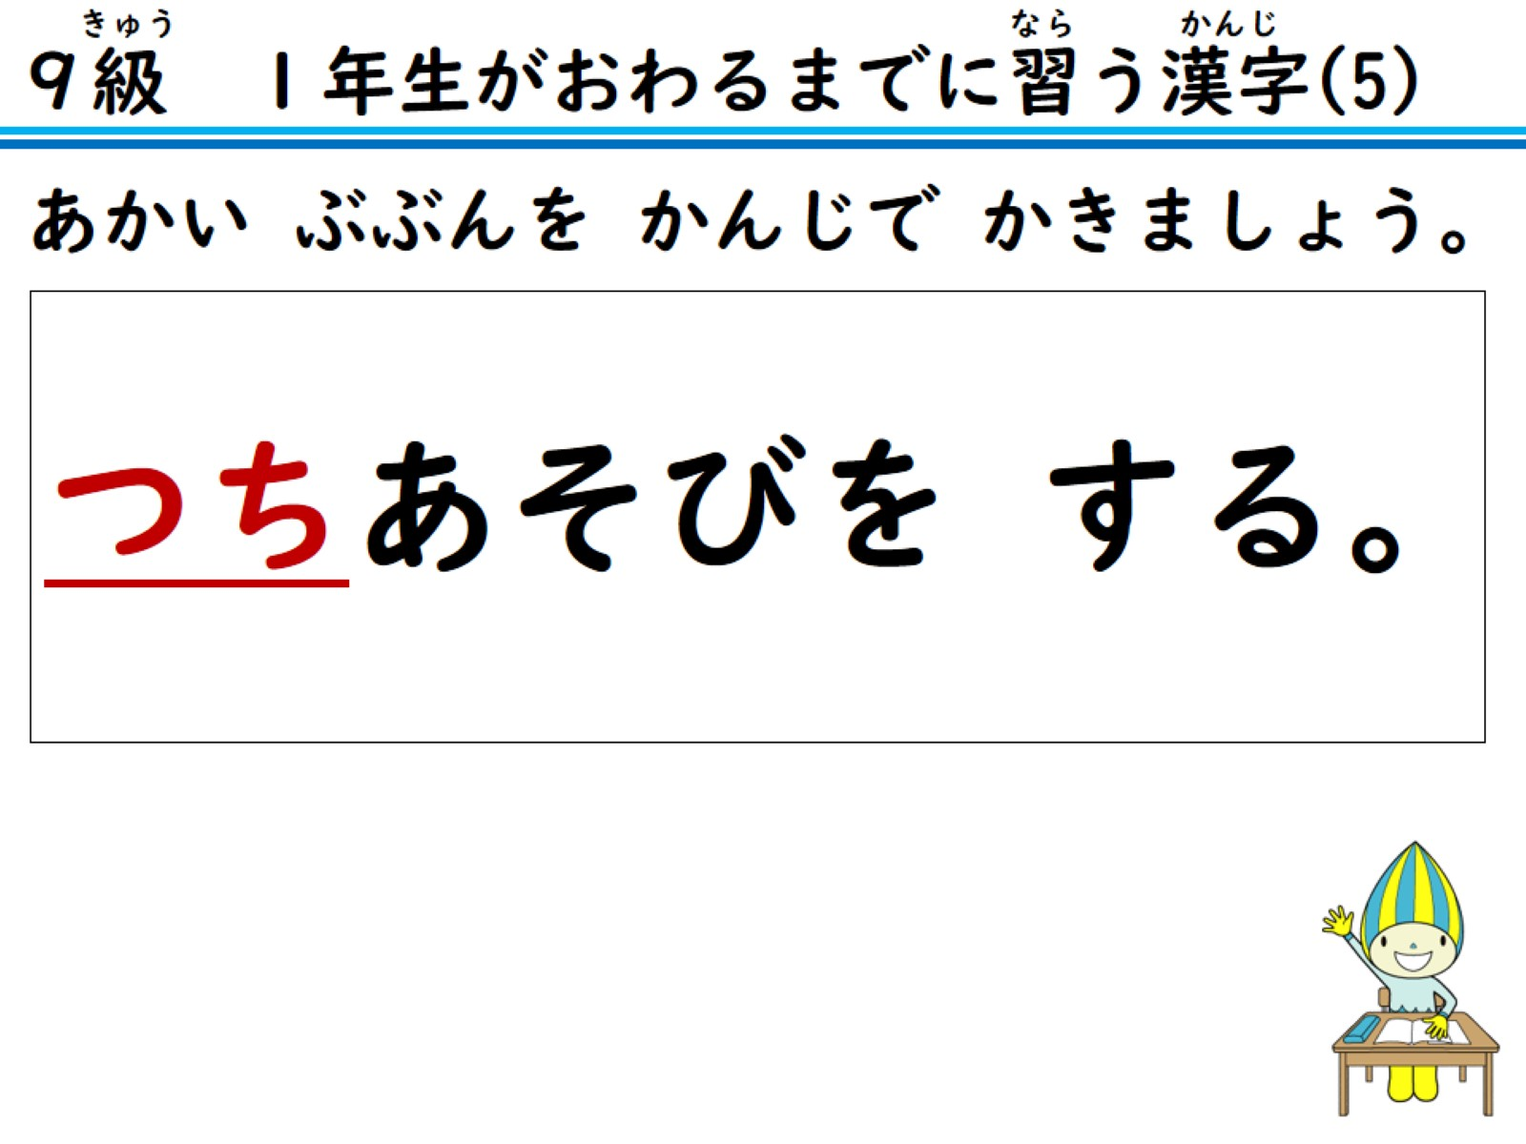
あかい ぶぶんを かんじで かきましょう。

Slide 35
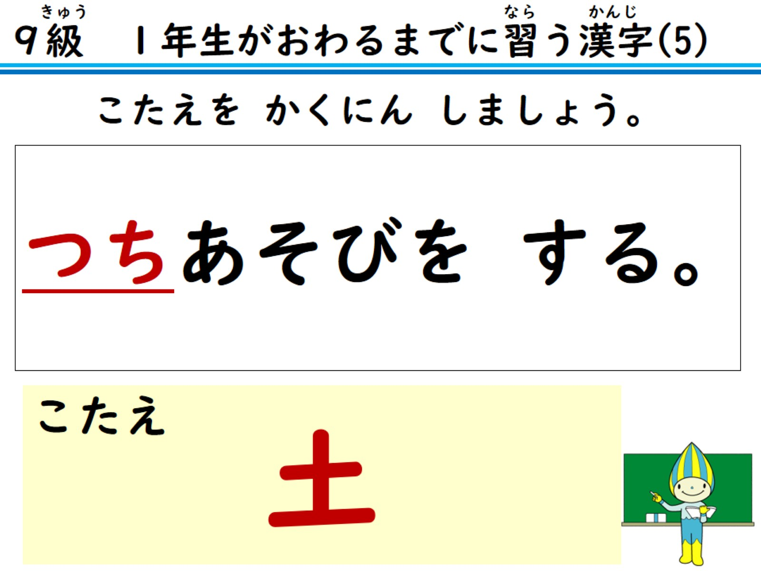
こたえを かくにん しましょう。

Slide 36
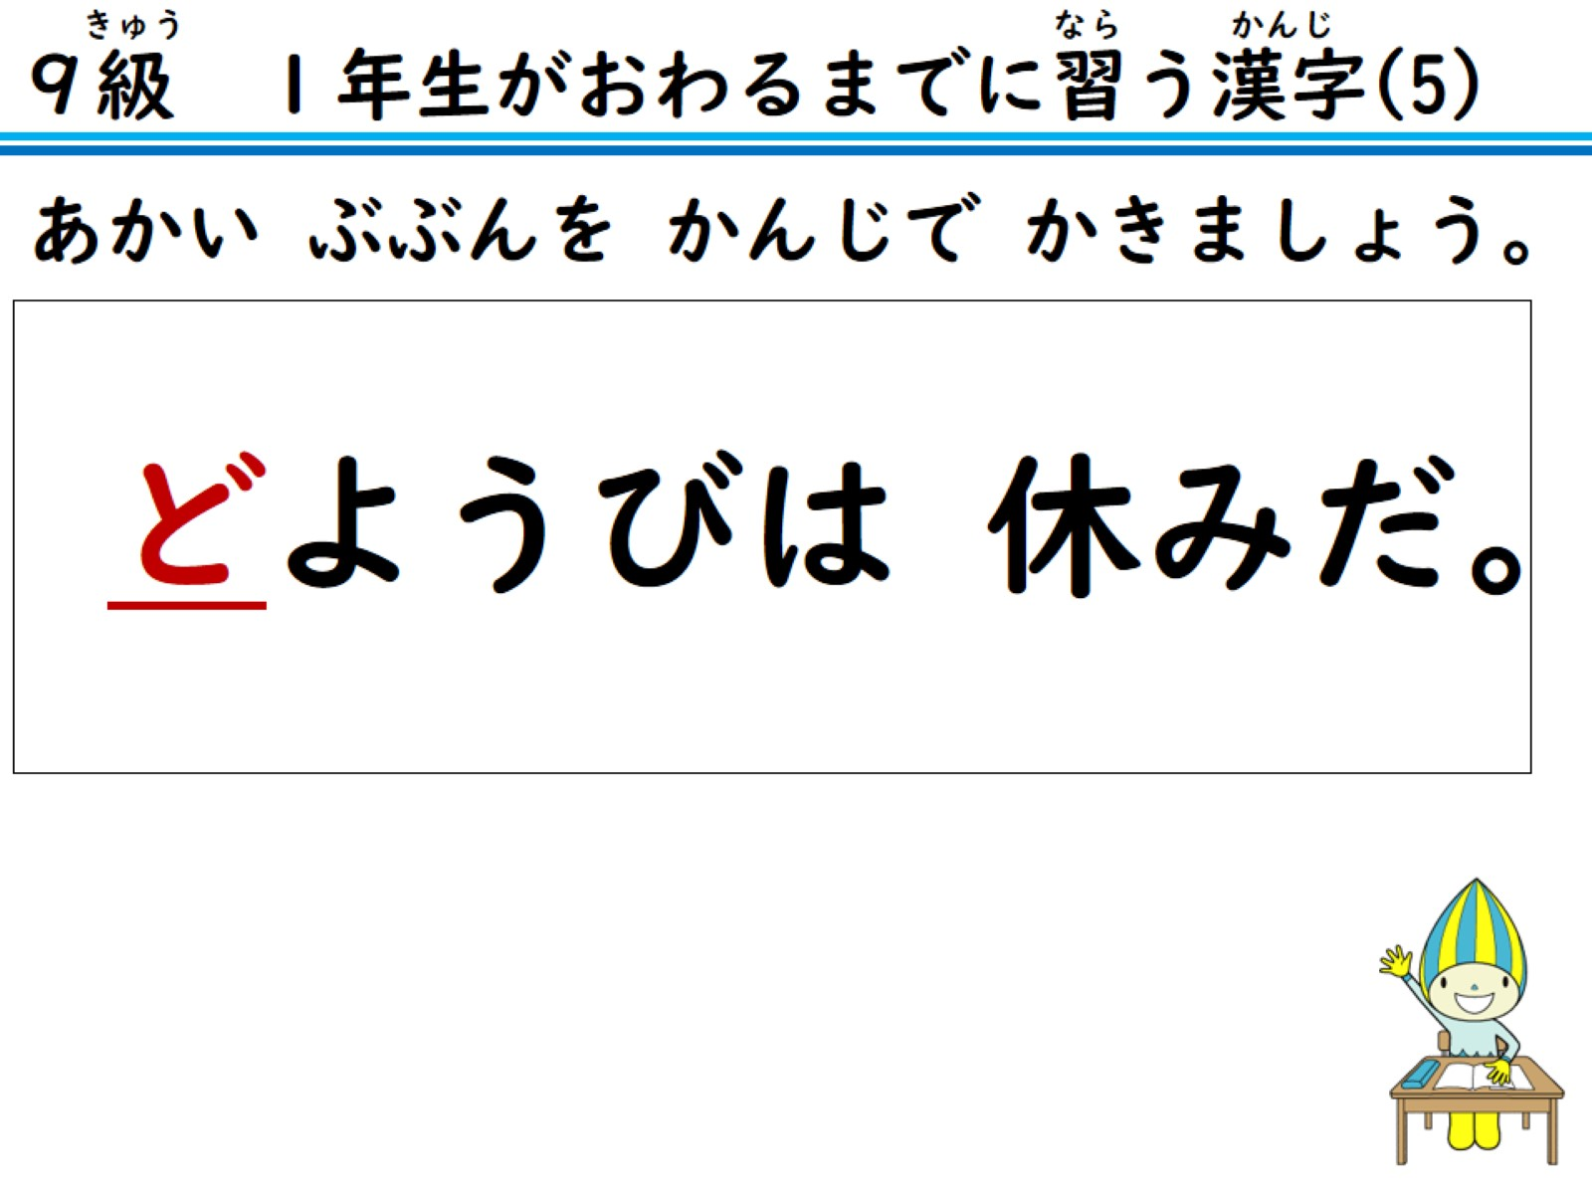
あかい ぶぶんを かんじで かきましょう。

Slide 37
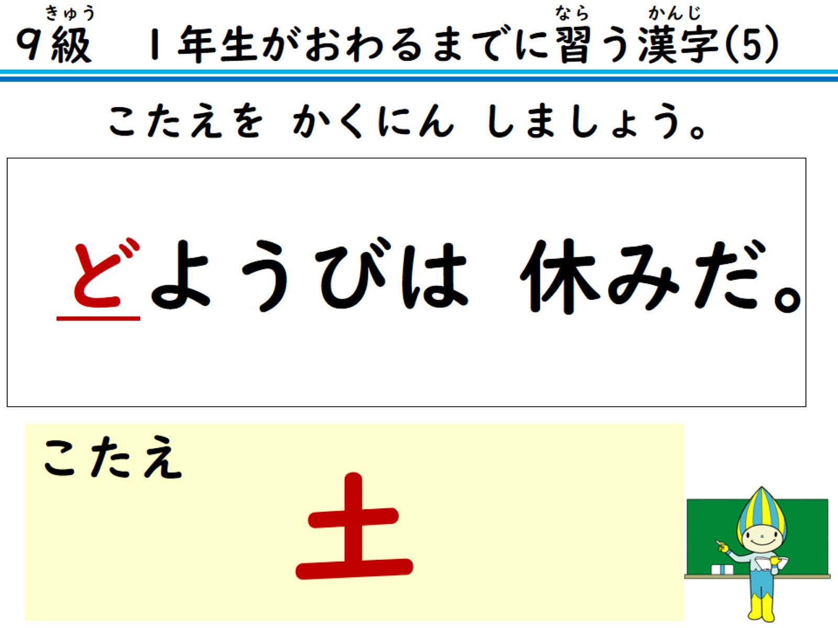
こたえを かくにん しましょう。

Slide 38
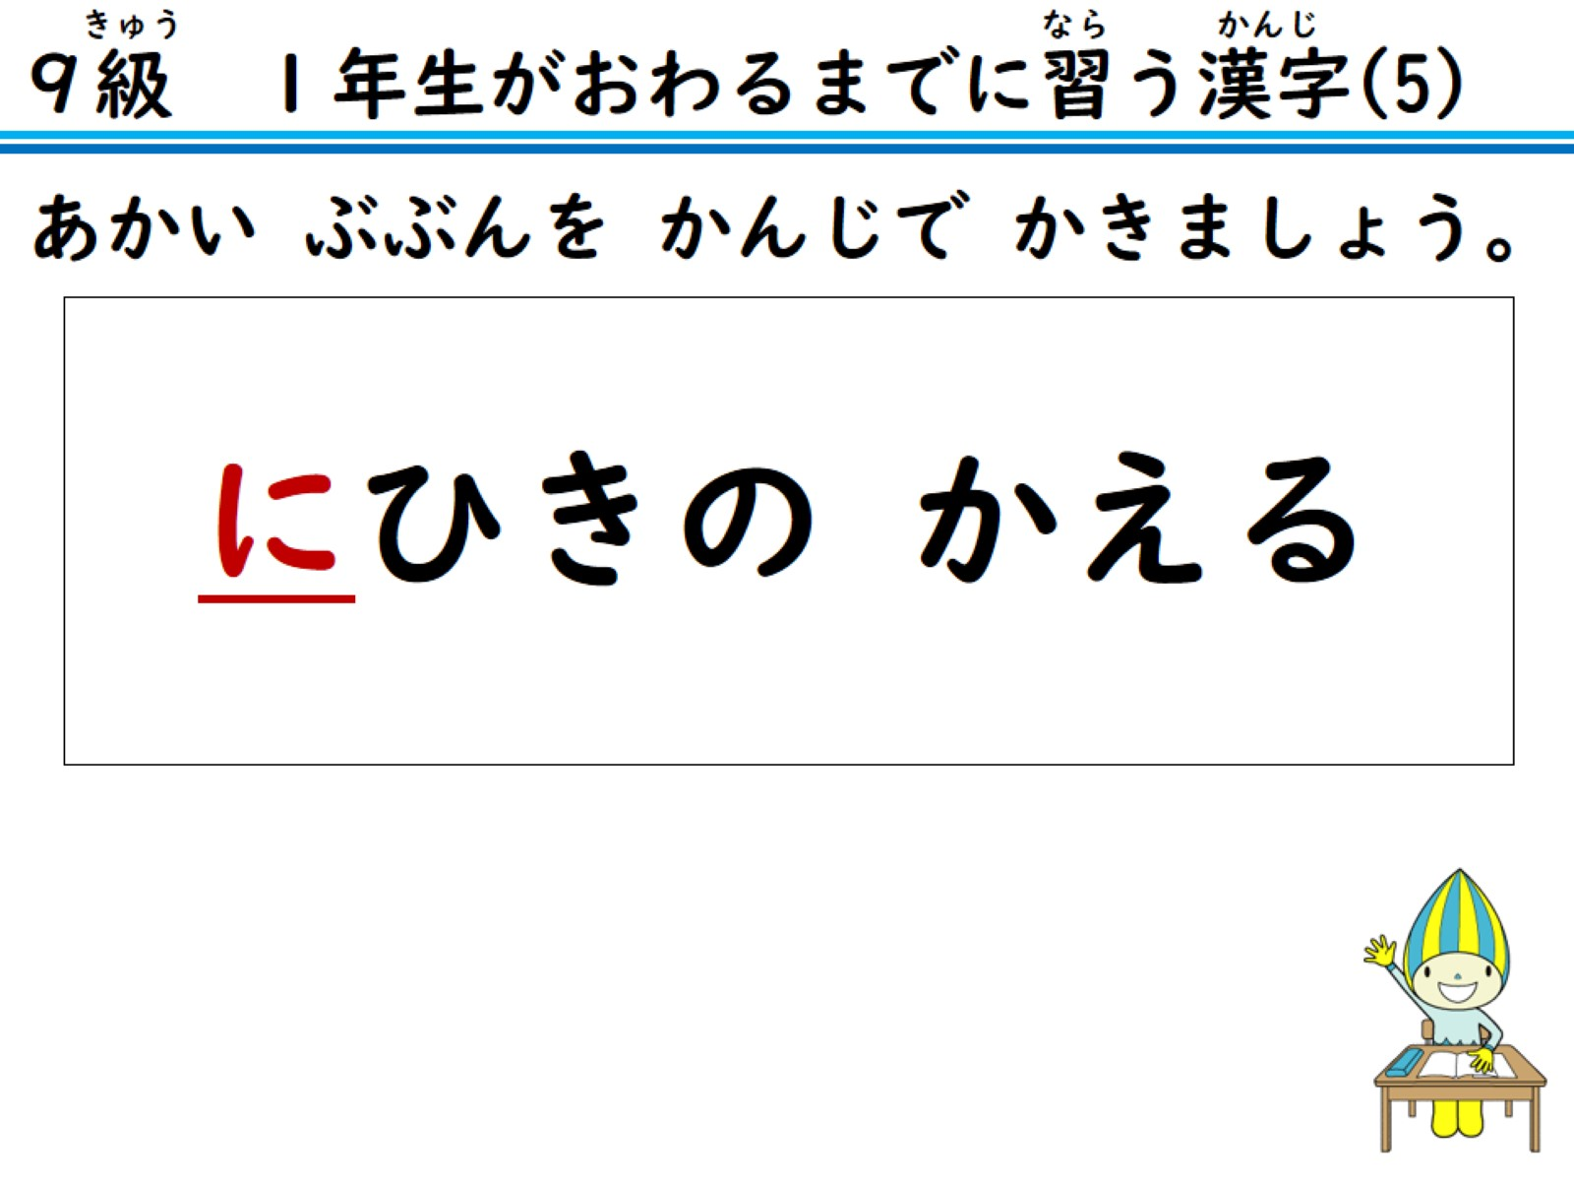
あかい ぶぶんを かんじで かきましょう。

Slide 39
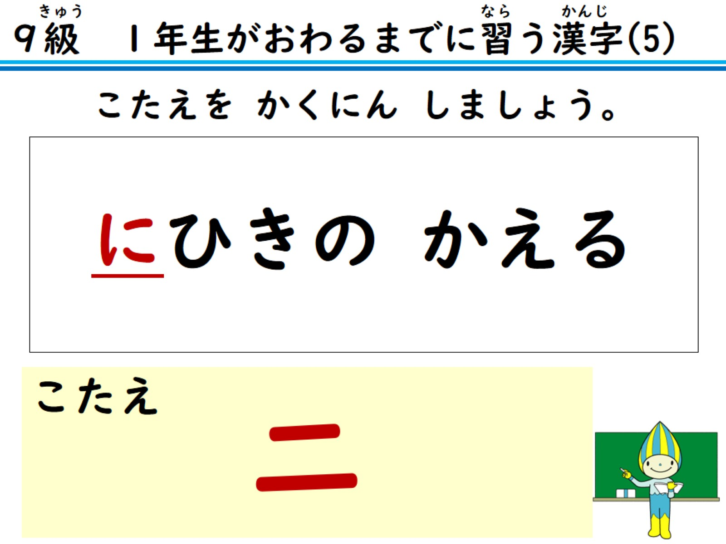
こたえを かくにん しましょう。

Slide 40
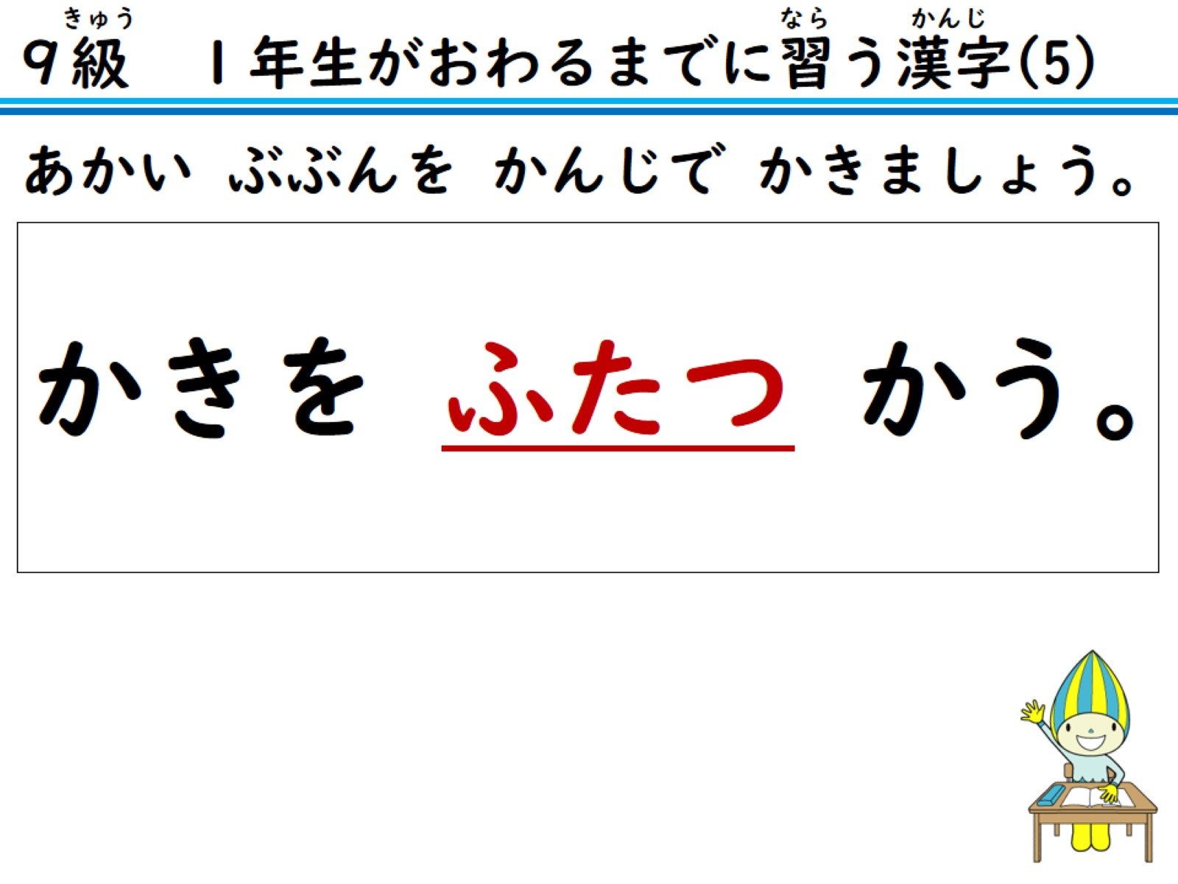
あかい ぶぶんを かんじで かきましょう。

Slide 41
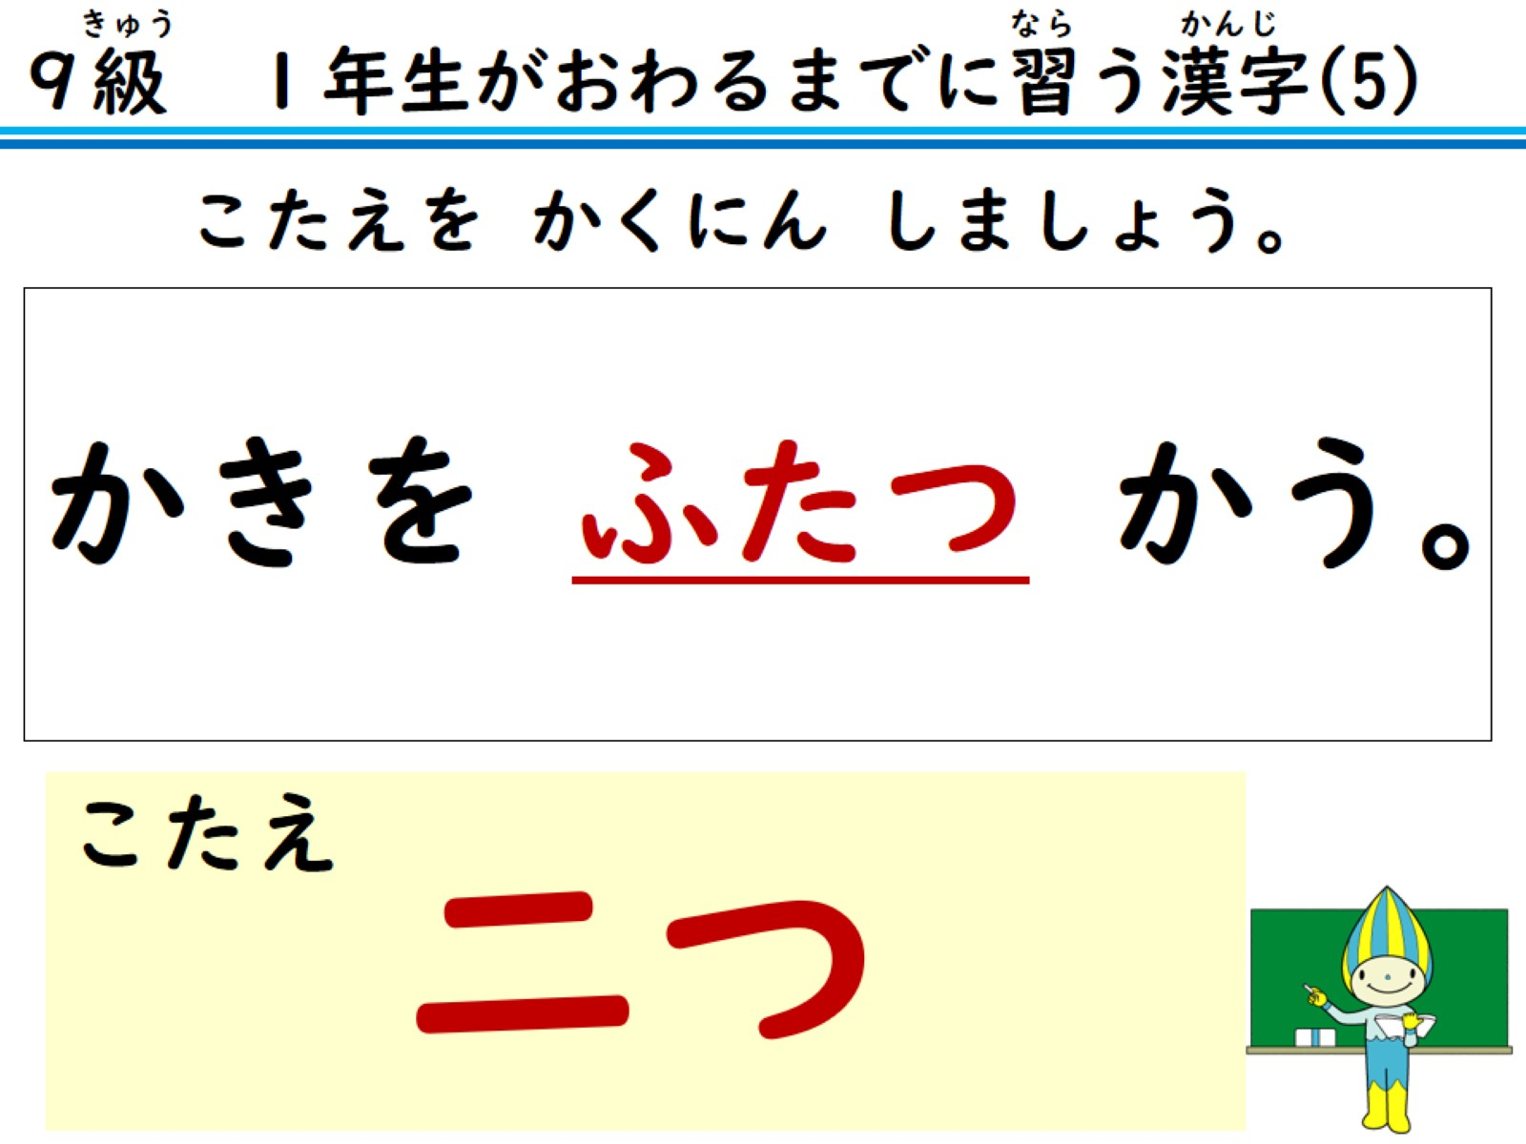
こたえを かくにん しましょう。

Slide 42
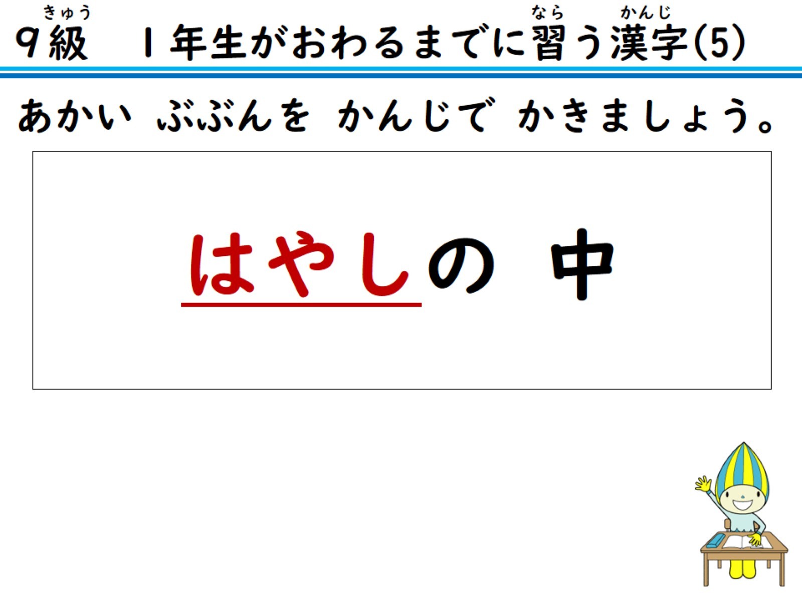
あかい ぶぶんを かんじで かきましょう。

Slide 43
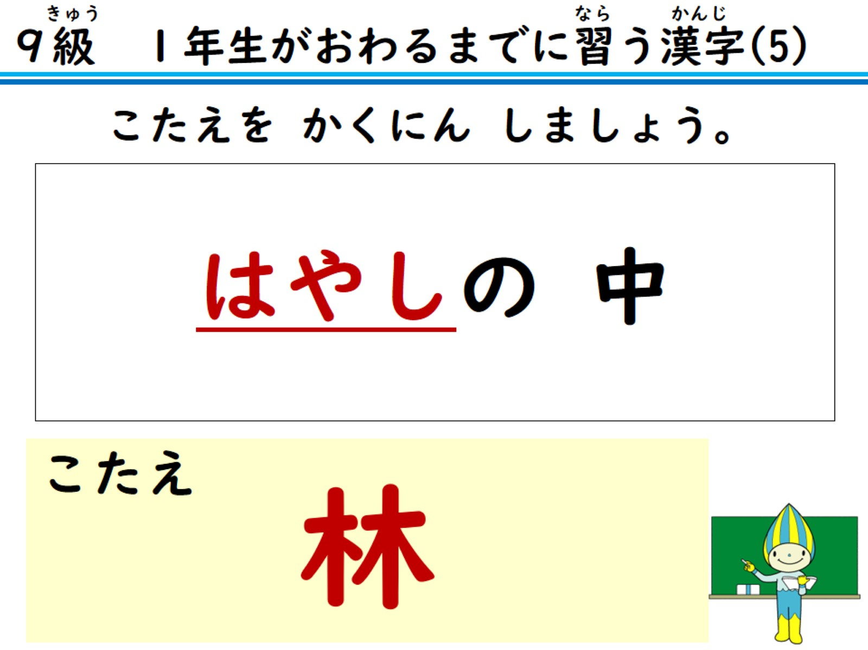
こたえを かくにん しましょう。

Slide 44
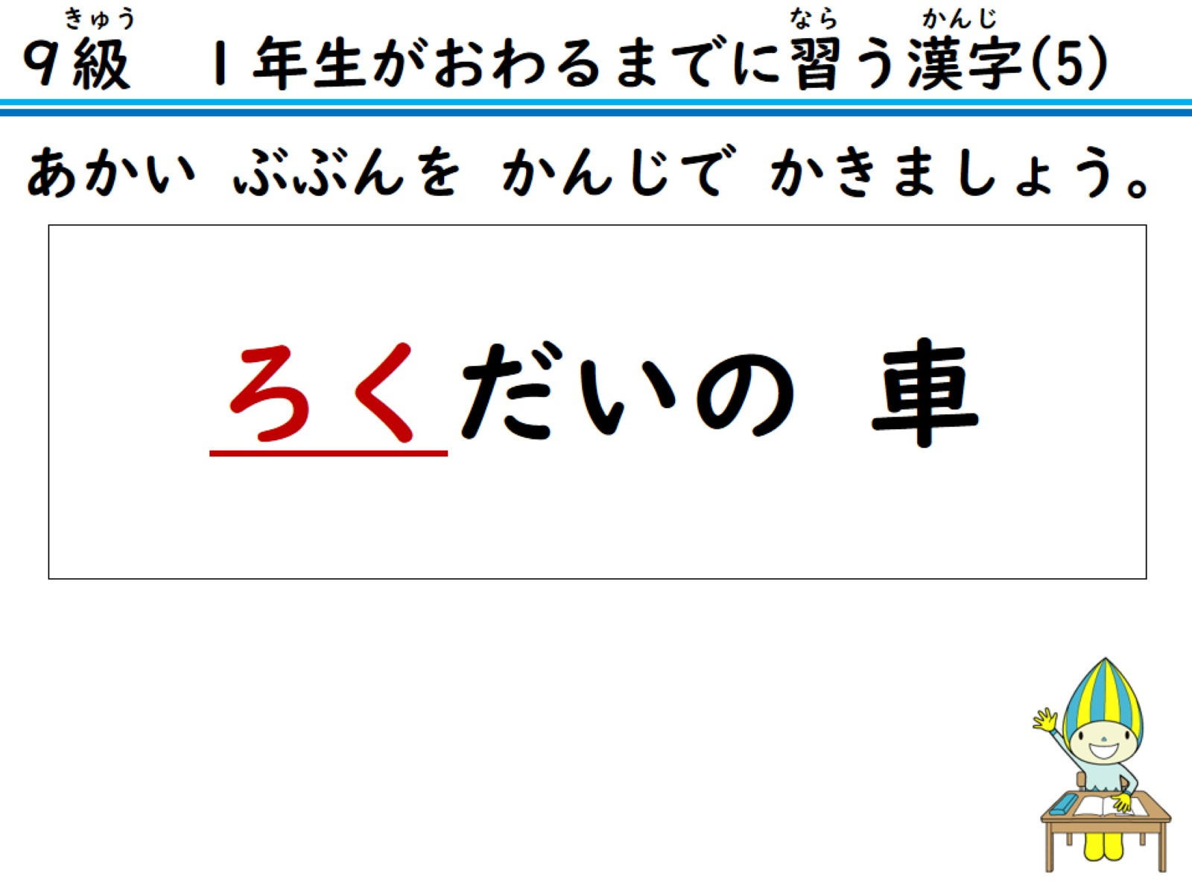
あかい ぶぶんを かんじで かきましょう。

Slide 45
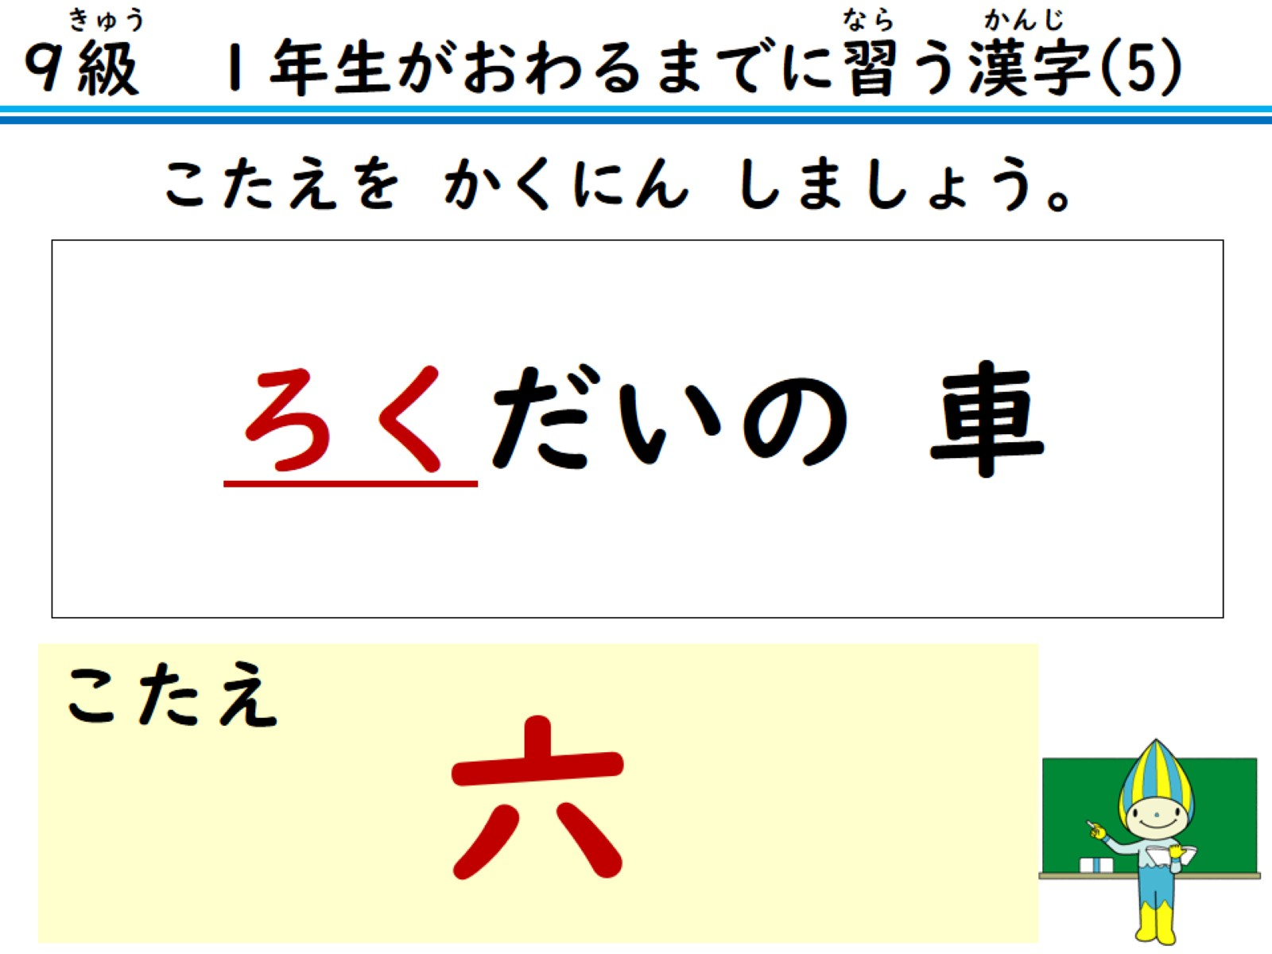
こたえを かくにん しましょう。

